Slide 1




AI 융합 React 기반 대화형 면접 평가 서비스
한국 ICT 인재개발원
NAIN
AI
Final report
Team. pAioneer
팀장 : 이혜림 부팀장 : 백종하
팀원 : 전상우 이승철 신예담 홍은비 김민식

Slide 2





목차
01
프로젝트 개요
INDEX
02
프로젝트 팀 구성 및 역할
03
프로젝트 수행 절차 및 방법
04
프로젝트 수행 경과
05
자체 평가 및 의견

Slide 3




프로젝트 개요

Slide 4





프로젝트 주제 및 선정 배경, 기획의도
프로젝트 주제
AI 기반 취업 컨설팅 서비스
취업 시장은 구인자와 구직자로 나뉘어져 있지만, 기존 시장은 구인자 위주의 서비스 제공으로 정보 비대칭 문제가 발생했습니다. 본 프로젝트는 취업을 준비하는 사람이 겪는 정보 비대칭성 문제를 해결하는 것을 목표로, 구직자의 입장에서 입사 준비를 효과적으로 할 수 있도록 AI 기술을 활용한 서비스를 구축하는 데 있습니다.

Slide 5
프로젝트 주제 및 선정 배경, 기획의도
주제 선정 이유 : 문제점
1
직무 정보 분석의 어려움
구직자들이 수많은 기업 공고를 확인하고 희망하는 직무에 대한 구체적인 요구사항을 파악하는 것은 어렵습니다. 이는 직무 정보 분석의 부족으로 연결되어 지원하는 직무에 대한 적합성 부족과 합격률 저하의 문제를 발생시킵니다.
2
면접 준비 및 컨설팅 기능 부족
대부분의 서비스는 면접 준비와 컨설팅 기능을 제공하고 있지 않습니다. 이로 인해 구직자들은 면접을 개인적으로 준비하며, 자신의 답변에 대한 전문적인 피드백을 받기 어려운 문제가 있습니다.
3
취업 정보를 공유할 수 있는 커뮤니티 기능 부족
구직자들이 취업 정보를 공유하고 지원할 수 있는 커뮤니티 기능이 부족하면 개인적으로 수집한 정보에 의존하게 됩니다. 이는 정보의 한계성 갖게 되며 취업 준비 과정에서의 불안감을 증대시키는 문제를 야기할 수 있습니다.

Slide 6
프로젝트 주제 및 선정 배경, 기획의도
프로젝트 특화 포인트 : 해결점
1
직무 분석 기반 이력서 컨설팅 기능 제공
구직자들이 기업 공고를 확인하지 않고 직무별로 요구되는 업무와 경력 연차를 그래프로 손쉽게 확인할 수 있습니다. 실제 기업 공고 수집하여 추출한 데이터로 신뢰성 높은 직무 분석 정보를 제공합니다.
2
AI 기술 기반 면접 준비 및 컨설팅 기능 제공
AI 음성, 영상 인식 기술을 기반으로 면접을 준비하고 개선 결과를 컨설팅받을 수 있습니다. 면접 질문 유형에 맞춰 사용자는 영상으로 답변 하고 AI 기술을 기반으로 답변의 긍정, 부정, 자세, 감정 결과를 확인할 수 있습니다.
3
취업 정보를 공유할 수 있는 커뮤니티 기능 제공
구직자들은 취업 정보를 공유하고 지원할 수 있는 커뮤니티 게시판과 채팅을 이용할 수 있습니다. 이를 통해 정보의 확장성을 경험하며 취업 준비 과정에서의 불안감을 완화할 수 있습니다.

Slide 7



프로젝트 주제 및 선정 배경, 기획의도
차별화 포인트
01
02
IT 직무에 특화된
전문 채용 서비스
이력서 컨설팅 서비스
(직무 분석 기능)
03
04
AI 면접 분석 서비스
(음성 / 영상 분석 기능)
데이터 기반
커뮤니티 플랫폼 서비스

Slide 8

프로젝트 구현 내용
자세와 시선을 감정한 후 분석하는 AI 모델, 그리고 답변자의 음성을 텍스트로 변환 후 글 분석하는 AI 모델을 활용하여 모의 면접을 가능하게 하는 애플리케이션입니다. 또한 정적 및 동적 크롤링을 통해 최신 IT 기술과 기업 공고를 확인할 수 있고 직무 분석을 통해 합격률 높은 이력서를 작성할 수 있습니다. 웹 소켓이 아닌 MQTT를 사용하여 부하도 적고 리소스를 적게 활용하는 가벼운 채팅 기능도 포함되어 커뮤니티 기능을 강화했습니다.

Slide 9
프로젝트 컨셉
사용자에게 실제 면접과 유사한 환경을 제공하여 면접 준비를 돕는 AI 기반 대화형 면접 평가 서비스입니다. 면접자의 자세와 감정을 분석하고, 음성을 텍스트로 변환하여 답변을 분석함으로써 면접의 피드백을 제공합니다. 직무 분석을 통해 합격률 높은 이력서 작성에 도움이 되고 MQTT를 활용하여 가벼운 채팅 기능으로 강화된 커뮤니티를 구현합니다.

Slide 10
훈련 내용과 연관성
이 프로젝트는 AI 융합 React 기반 대화형 면접 평가 서비스로 교육 과정에서 습득한 모든 기술들이 적용된 프로젝트입니다. Spring Boot, React, Flask 등 최신 IT 프레임워크와 AWS EC2, OCI 등 클라우드 환경을 적극 사용하여 배포까지 진행하였습니다.

Slide 11
프로젝트 팀 구성 및 역할

Slide 12
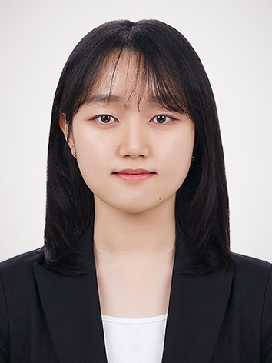
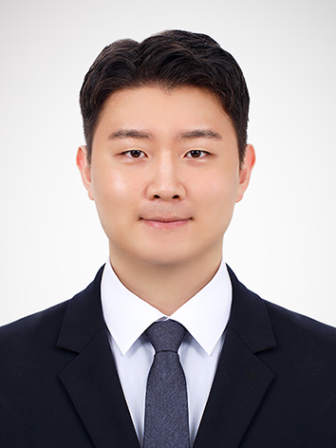
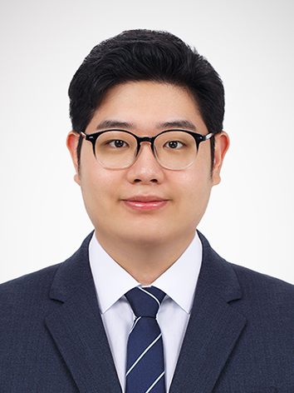

목표 기능 & 역할 분담
이혜림
백종하
김민식
홍은비
React를 이용한 면접리스트 및 기업공고 화면구현
SpringBoot, JPA를 이용한 면접 결과 분석 기능구현
OracleDB를 이용한 데이터베이스 설계 및 구축
Git, Github를 이용한 형상관리
Postman을 이용한 데이터 조회
mediapipe를 통한 시선감지 및 자세감지
Selenium으로 기업공고 동적 크롤링 기능구현
React를 이용한 커뮤니티 게시판, AI 모의면접 화면구현
SpringBoot, JPA를 이용한 커뮤니티 게시판, AI 음성 감정분석 기능구현
OracleDB를 이용한 데이터베이스 설계 및 구축
Git, Github를 이용한 형상관리
Whisper OpenAI, Naver Clova Sentiment API 활용한 STT 감정 분석 기능 구현
CKEditor5 를 적용한 게시판 기능 구현
React를 이용한 트렌드 서칭, 채팅방 화면 구현
SpringBoot JPA를 이용한 트렌드서칭, 채팅 기능 구현
OracleDB를 이용한 데이터베이스 설계 및 구축
Flask를 이용한 정적 크롤링, MQTT 브로커 서버 구현
Git, Github를 이용한 형상관리
React를 이용한 이력서 매니저 화면구현
SpringBoot, JPA를 이용한 이력서 매니저 기능구현
OracleDB를 이용한 데이터베이스 설계 및 구축
Git, Github를 이용한 형상관리
Python을 이용한 직무 데이터 크롤링 및 분석

Slide 13

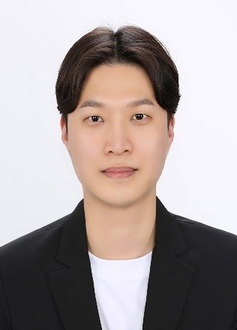
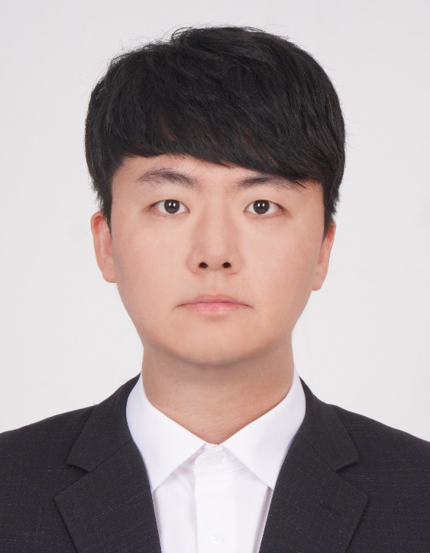
목표 기능 & 역할 분담
이승철
전상우
신예담
React를 이용한 메인페이지 및 관리자페이지 화면구현
SpringBoot, JPA, QueryDSL을 이용한 통계, 구독처리, 게시판 신고 후처리 기능구현
OracleDB를 이용한 데이터베이스 설계 및 구축
Git, Github를 이용한 형상관리
Postman을 이용한 데이터 조회
Toss API를 이용한 결제기능 구현
React를 이용한 로그인, 회원관련 화면구현
SpringBoot, JPA를 이용한 로그인, 회원가입, 정보수정 기능구현
JWT를 이용한 토큰 생성 인가 승인 관리
OracleDB를 이용한 데이터베이스 설계 및 구축
Git, Github를 이용한 형상관리
React를 이용한 챗봇, 공지사항 화면구현
SpringBoot, JPA를 이용한 공지사항 기능구현
챗 GPT openAPI를 이용한 챗봇 구현
OracleDB를 이용한 데이터베이스 설계 및 구축
Git, Github를 이용한 형상관리

Slide 14
프로젝트 팀 구성 및 역할
이혜림
백종하
김민식
홍은비
AI 안면인식
AI 면접분석
기업 공고 리스트
AI 음성분석
AI 감정분석
커뮤니티 게시판
면접 질문분석
트렌드 서칭
채팅
이력서 관리
합격 데이터 마이닝
핵심 키워드 분석
이승철
전상우
신예담
회원/ 관리자 관리
신고 관리
서비스 통계
결제 API
일반 및 소셜 회원가입/로그인
마이 페이지
공지사항
챗봇

Slide 15
프로젝트 수행절차 및 방법

Slide 16




































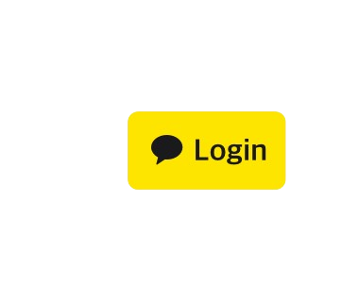












프로젝트 장비 및 재료
개발환경
Front
Back
Ai
Tools
Open API
DataBase
Version Control
Deployment

Slide 17
프로젝트 진행 일정
기획
UI 설계
DB 설계
클래스 설계
컴포넌트 설계
구현 및 디버깅
배포
 | 04/16 |  | 04/30 |  | 05/10 | 05/17 | 05/24 | 06/07 |  | 07/05 | 07/08

Slide 18
프로젝트 기대 효과
답변자의 응답을 텍스트로 변환하여 분석과 영상 분석 AI 모델까지 활용하여 자세에 대한 피드백을 받을 수 있어 클라이언트에게 뛰어난 모의 면접 서비스를 제공할 수 있습니다. 직무 정보를 분석하여 합격률 높은 이력서 작성에도 도움을 줄 수 있고 게시판과 실시간 채팅 등 커뮤니티 기능 또한 많은 편의를 제공할 것입니다. 더불어 결제 기능도 추가되어 사업의 확장성까지 고려하였습니다.

Slide 19
실무 활용성
Next.js를 사용하여 최신 프론트엔드 프레임워크 기술을 접목하였습니다. SSR을 통해 SEO를 높였습니다. AI 모델을 위한 개별적인 서버를 구축하여 애플리케이션의 속도와 부하를 줄였고 채팅 또한 MQTT로 구현되어 있어서 불필요한 리소스 사용을 줄이고 메시지 전송을 위한 간결한 서버를 구축하여 성능을 높였습니다.

Slide 20
Database report

Slide 21
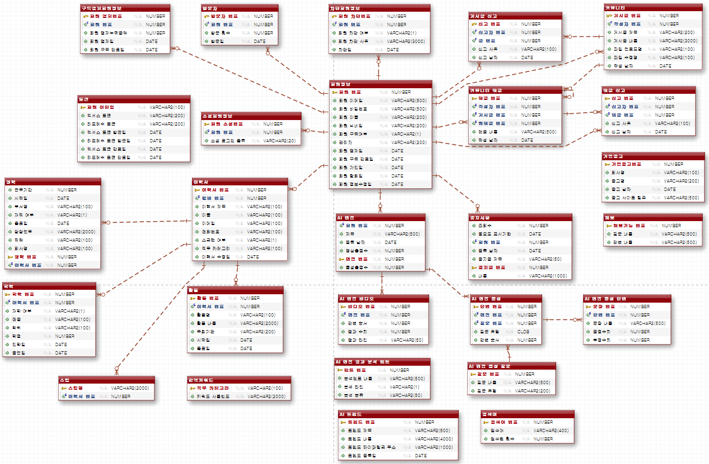
2. 논리적 설계

Slide 22
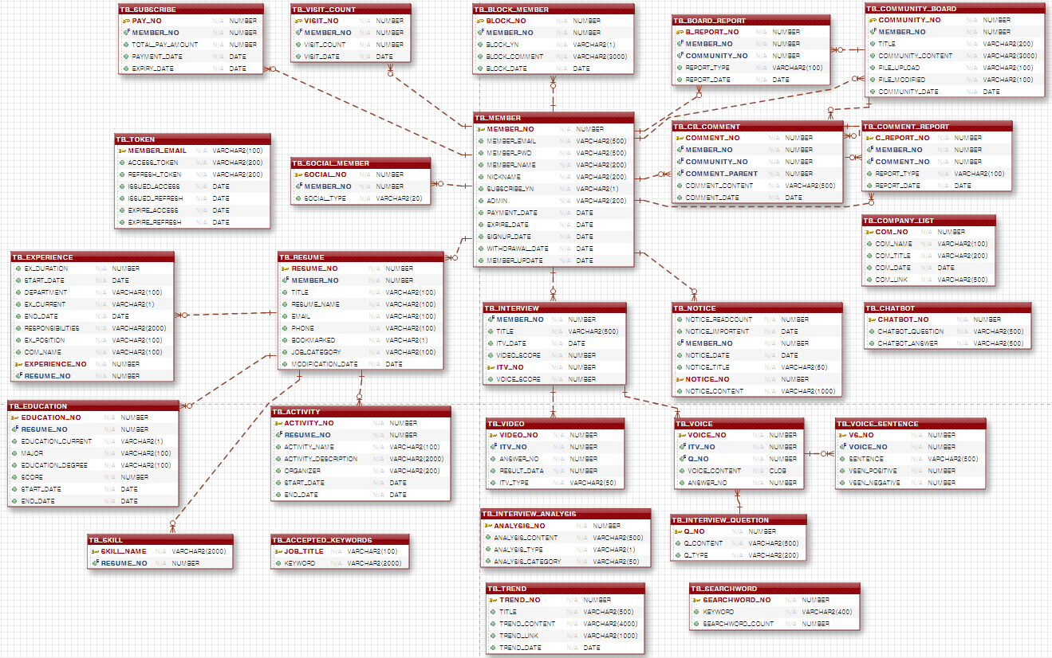
3. 물리적 설계

Slide 23
Class diagram

Slide 24
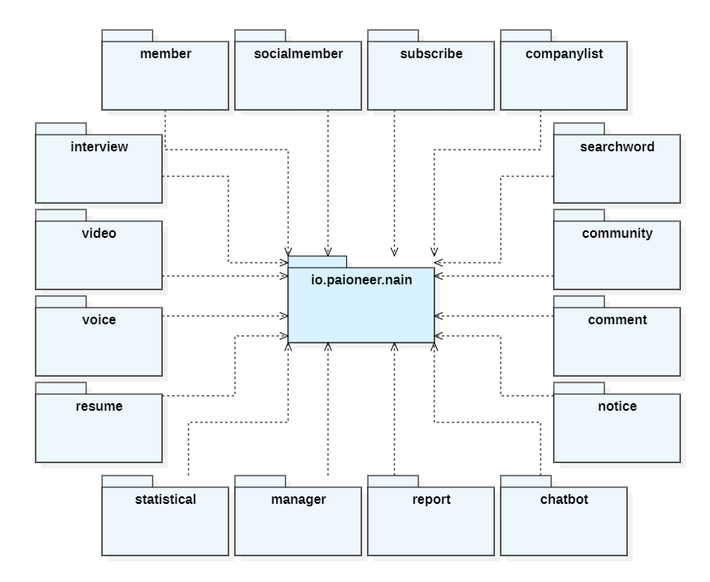
Package diagram
Member : 회원 패키지
Socialmember : 소셜회원 패키지
Subscribe : 구독 패키지
Companylist : 기업공고 패키지
Interview : 면접 패키지
Video : 영상 패키지
Voice : 음성 패키지
Resume : 이력서 패키지
Searchword : 통합검색 패키지
Trend : 트렌드 패키지
Community : 게시판 패키지
Comment : 댓글 패키지
Notice : 공지사항 패키지
Statistical : 통계 패키지
Manager : 회원관리 페이지
Report : 신고 패키지
Chatbot : 챗봇 패키지

Slide 25
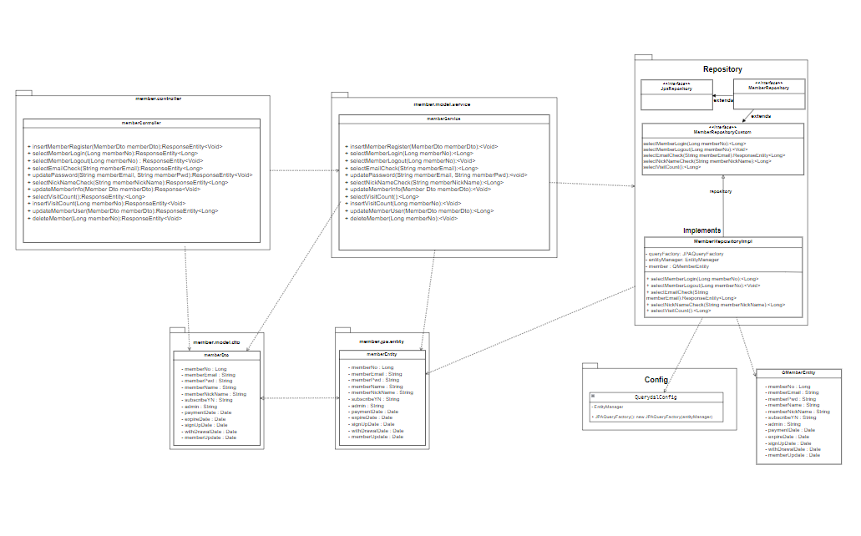
Class diagram
Member

Slide 26
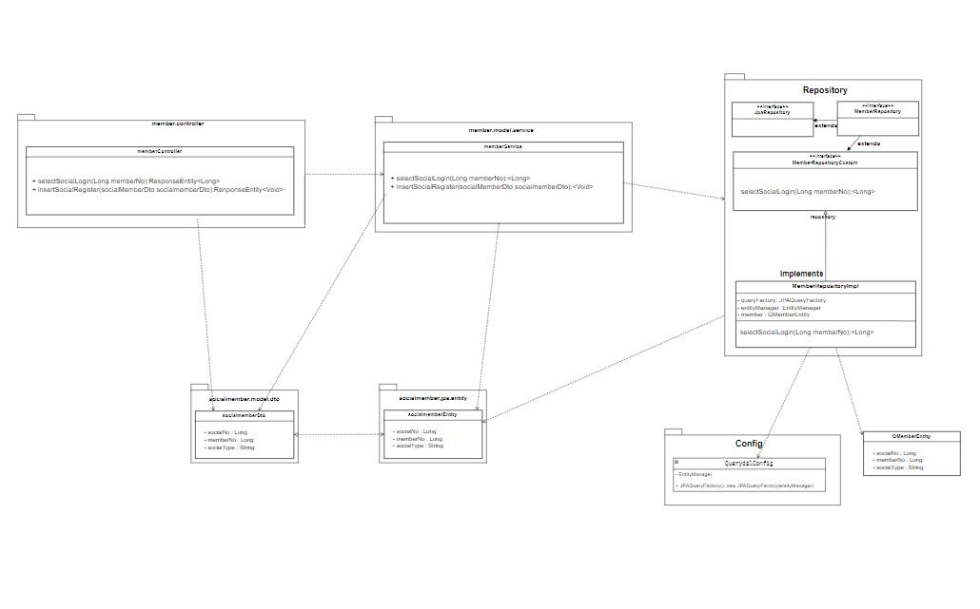
Class diagram
Social Member

Slide 27
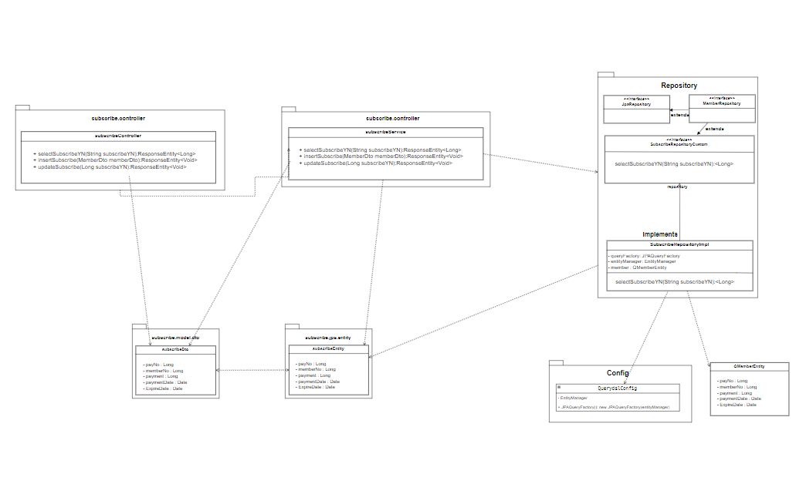
Class diagram
Subscribe

Slide 28
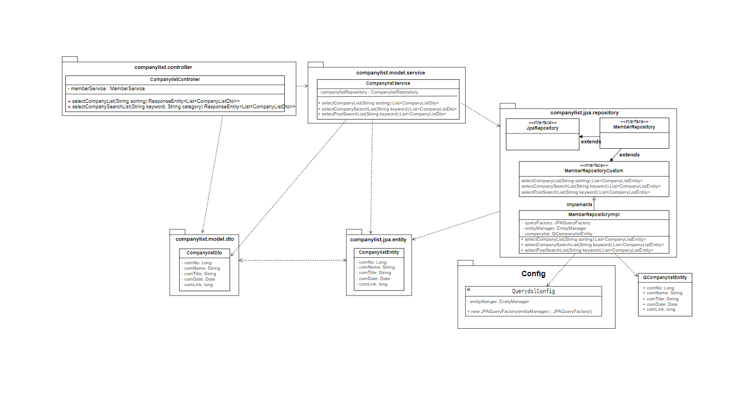
Class diagram
Companylist

Slide 29
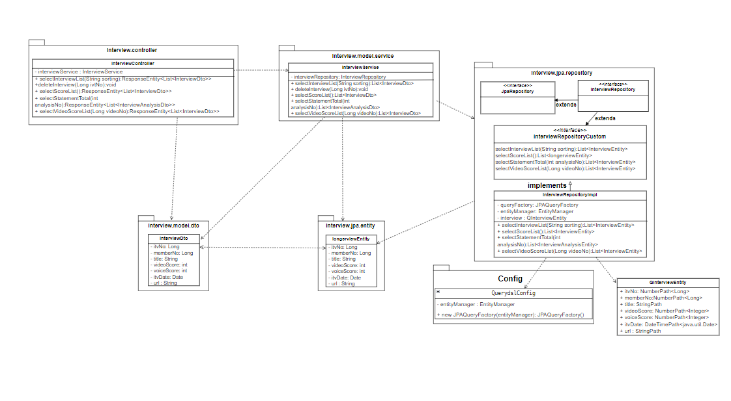
Class diagram
Interview

Slide 30
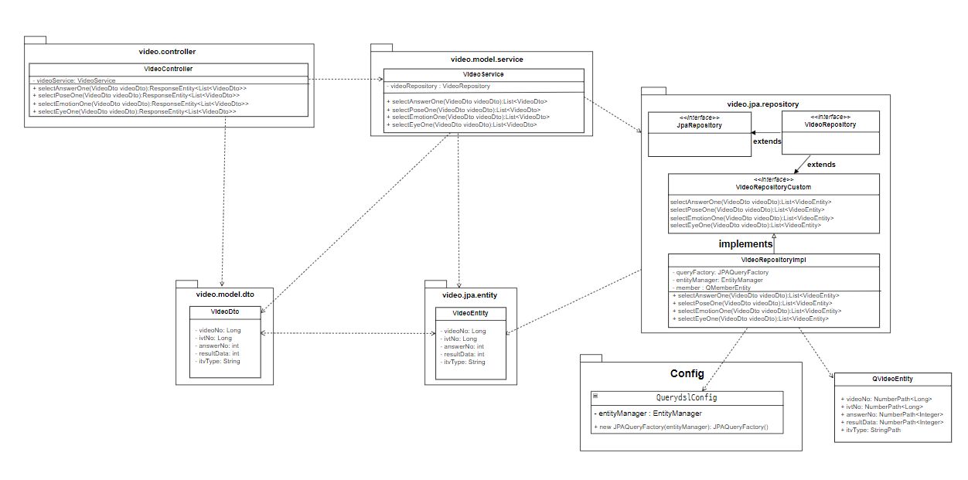
Class diagram
Video

Slide 31
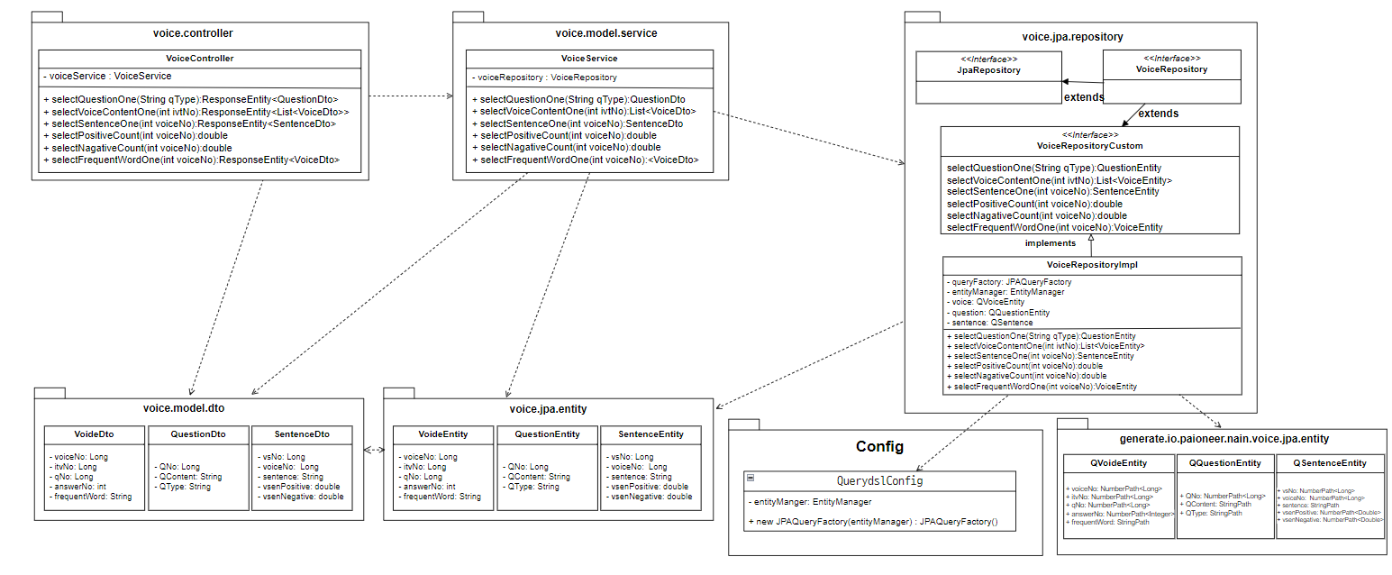
Class diagram
Voice

Slide 32
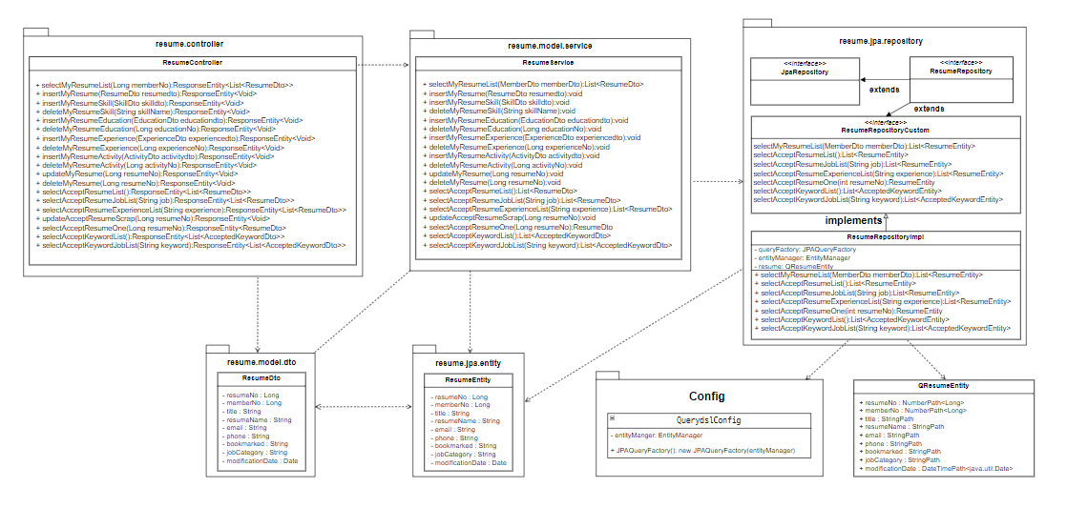
Class diagram
Resume

Slide 33
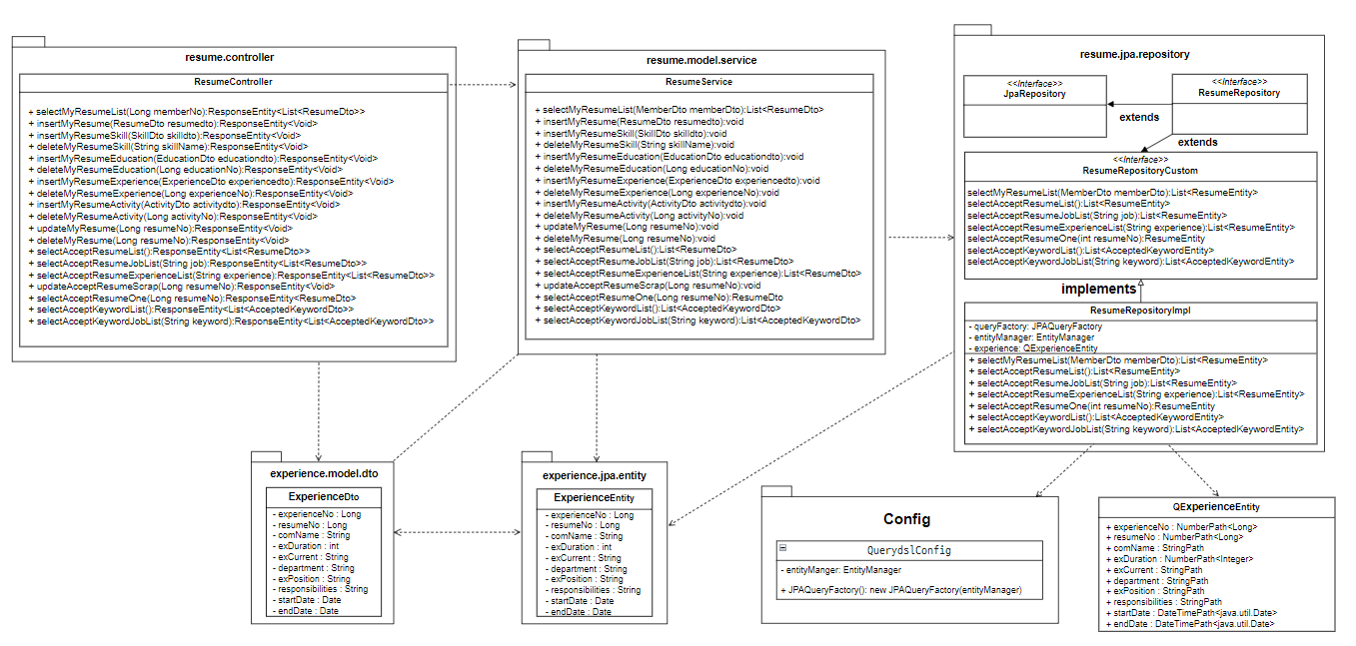
Class diagram
Experience

Slide 34
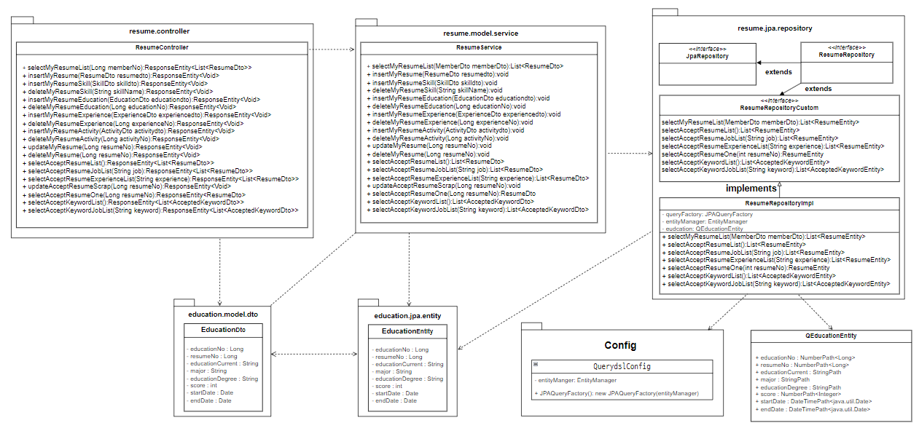
Class diagram
Education

Slide 35
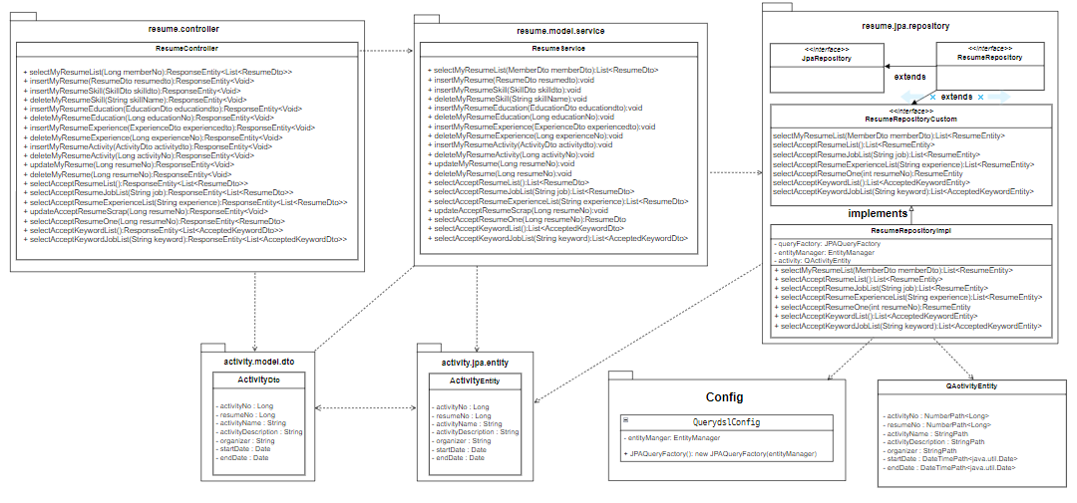
Class diagram
Activity

Slide 36
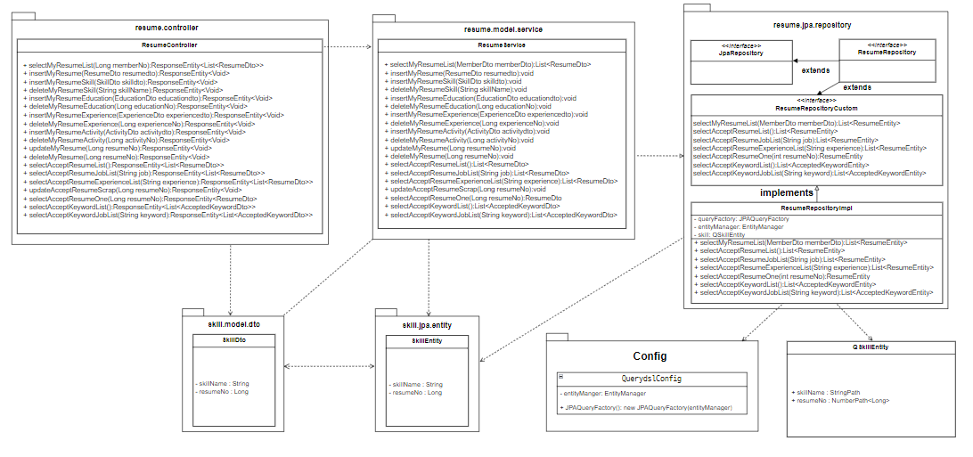
Class diagram
Skill

Slide 37
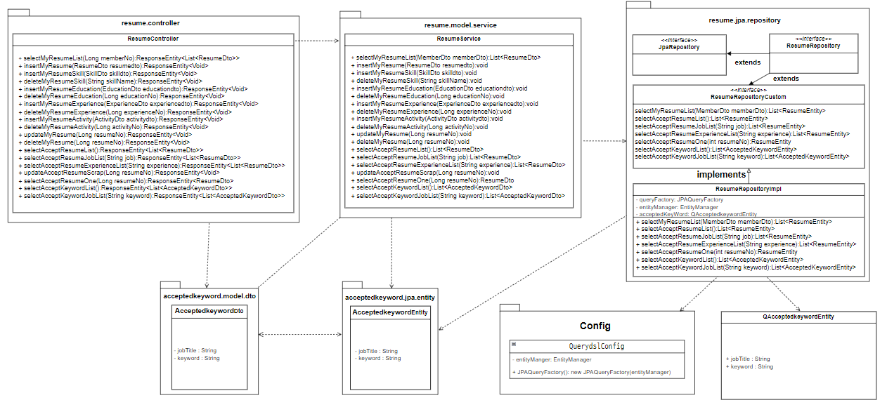
Class diagram
Acceptedkeyword

Slide 38
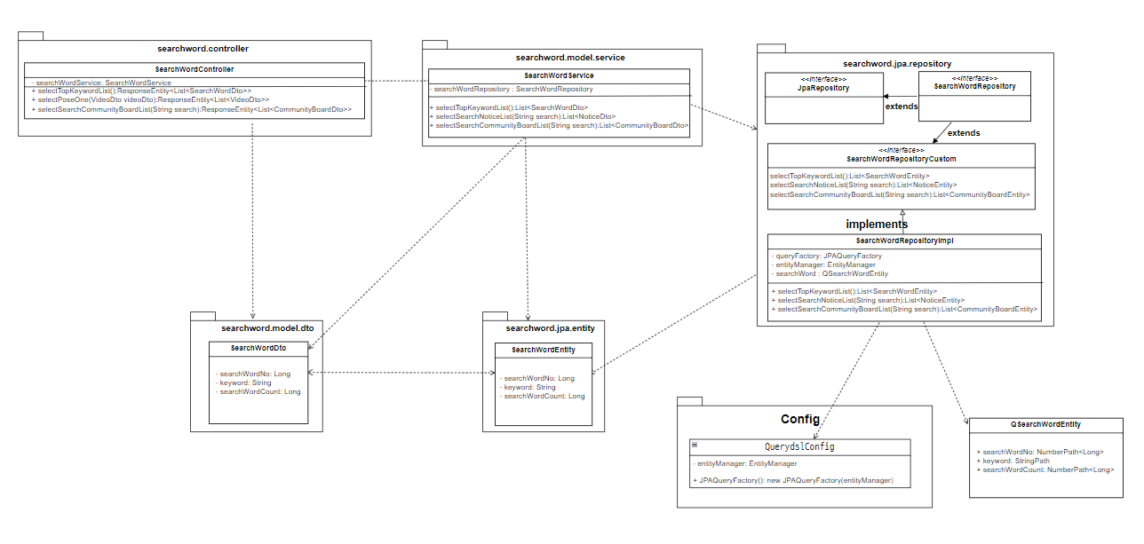
Class diagram
Searchword

Slide 39
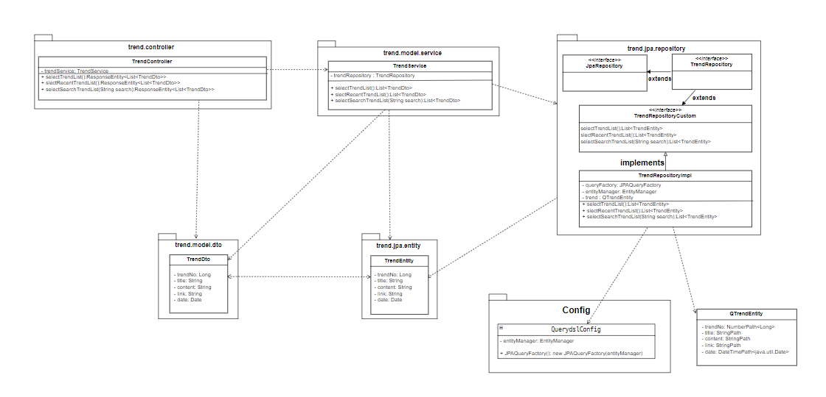
Class diagram
Trend

Slide 40
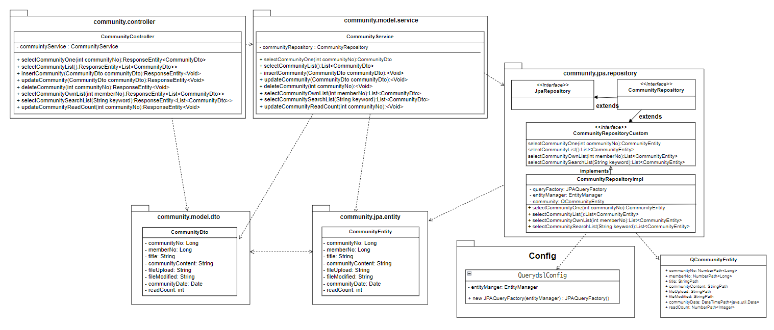
Class diagram
Community

Slide 41
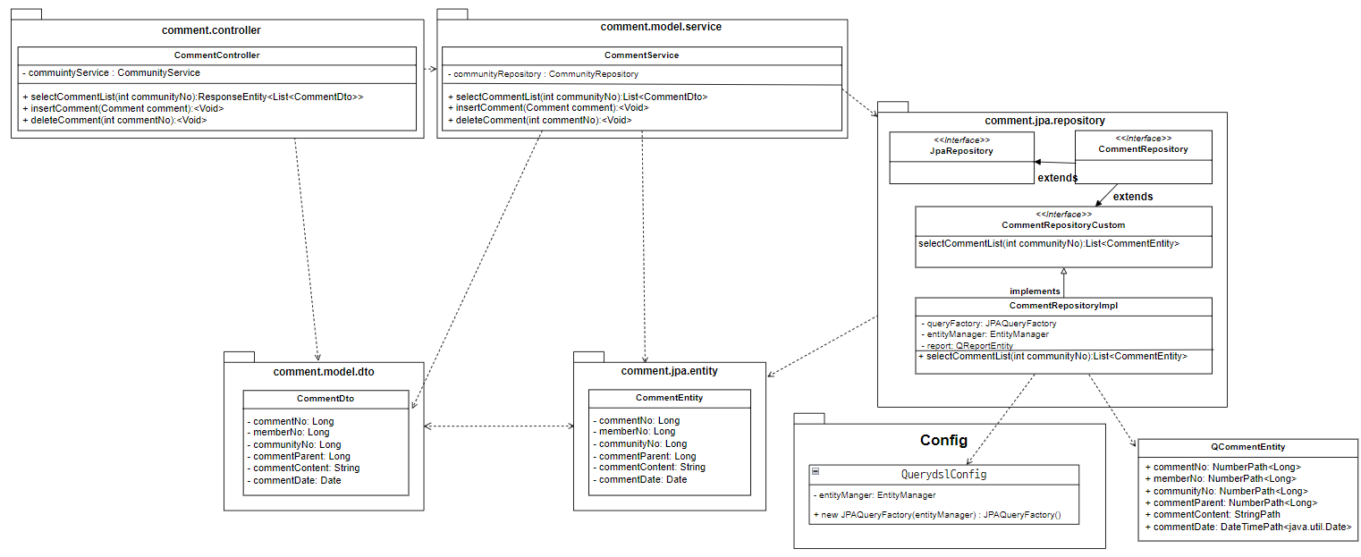
Class diagram
Comment

Slide 42
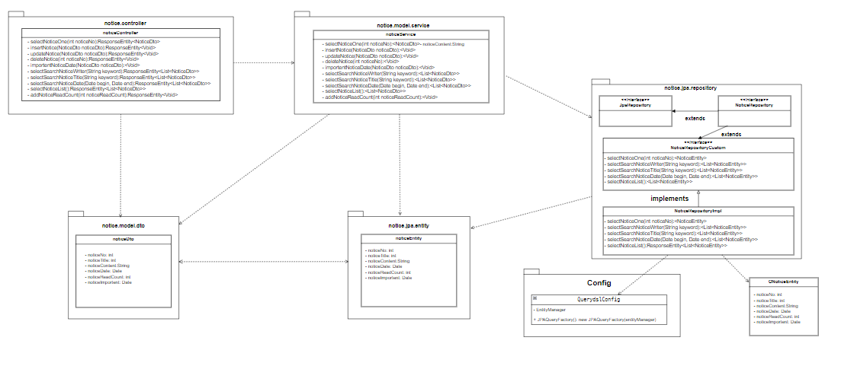
Class diagram
Notice

Slide 43
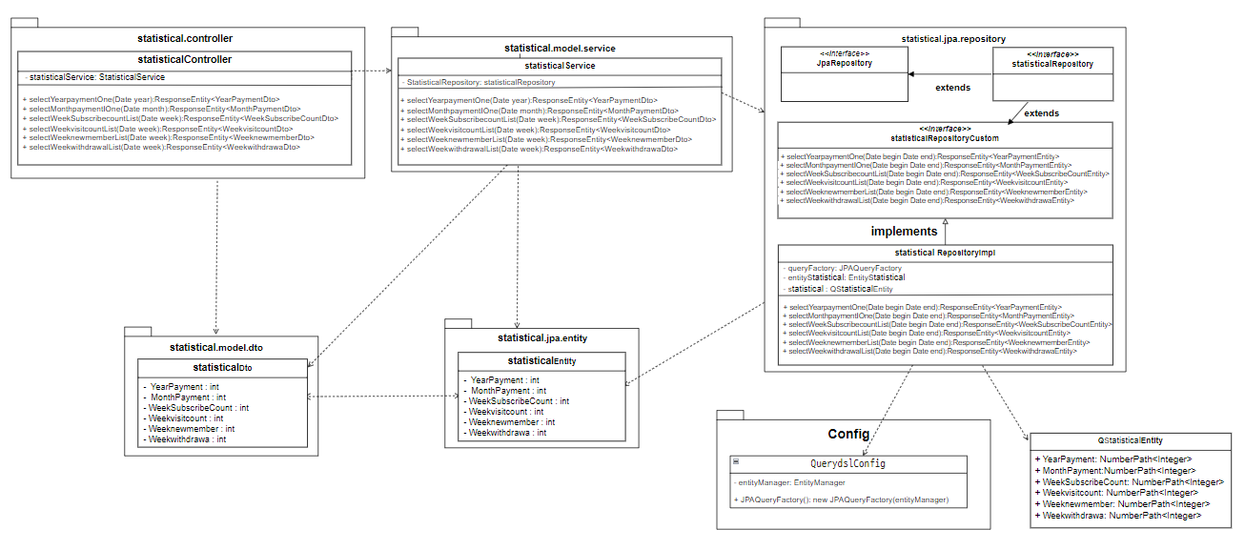
Class diagram
Statistical

Slide 44
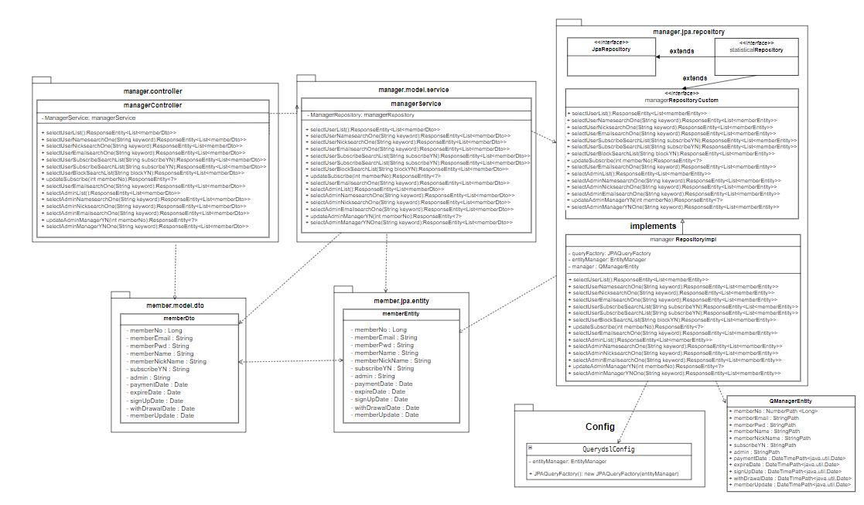
Class diagram
Manager

Slide 45
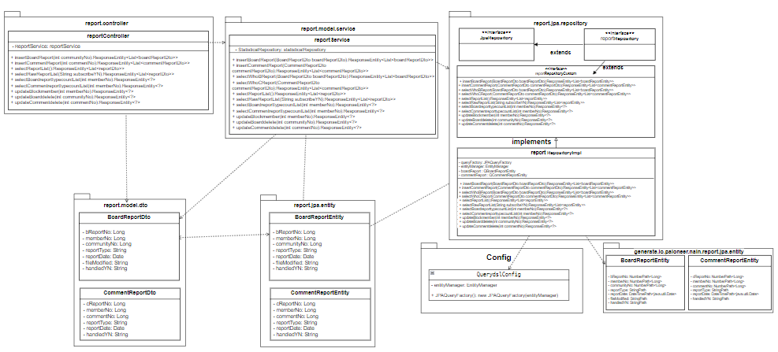
Class diagram
Report

Slide 46
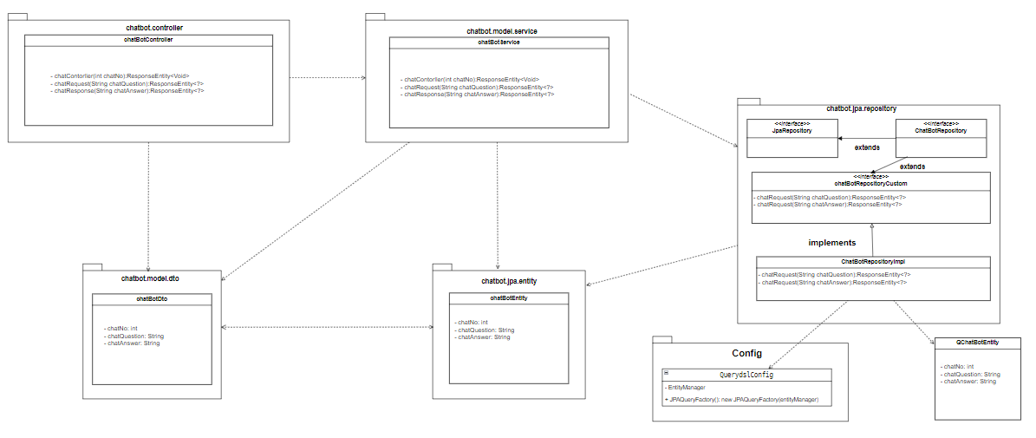
Class diagram
Chatbot

Slide 47
Component report

Slide 48
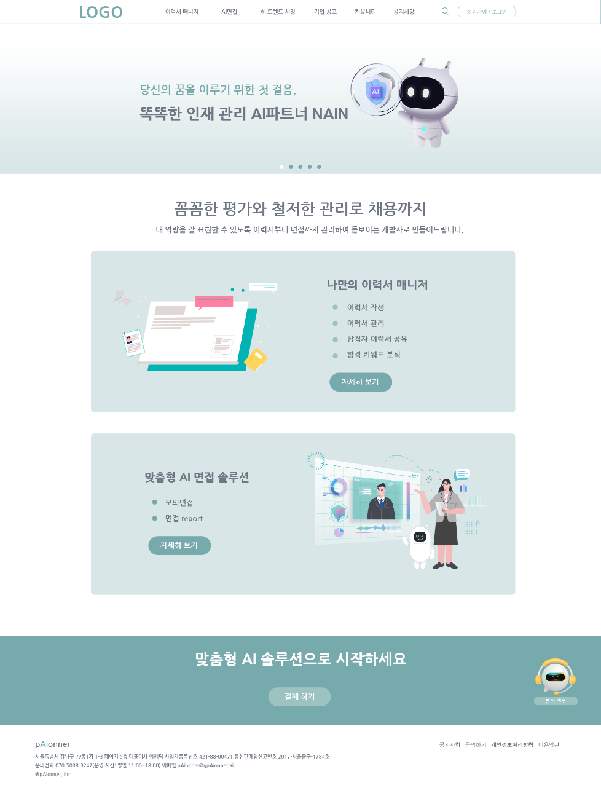
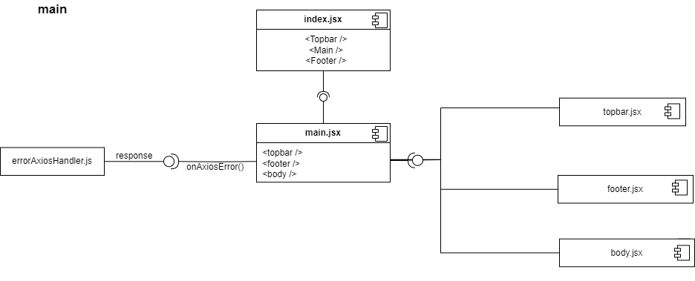
Component 설계 : 메인 페이지

Slide 49
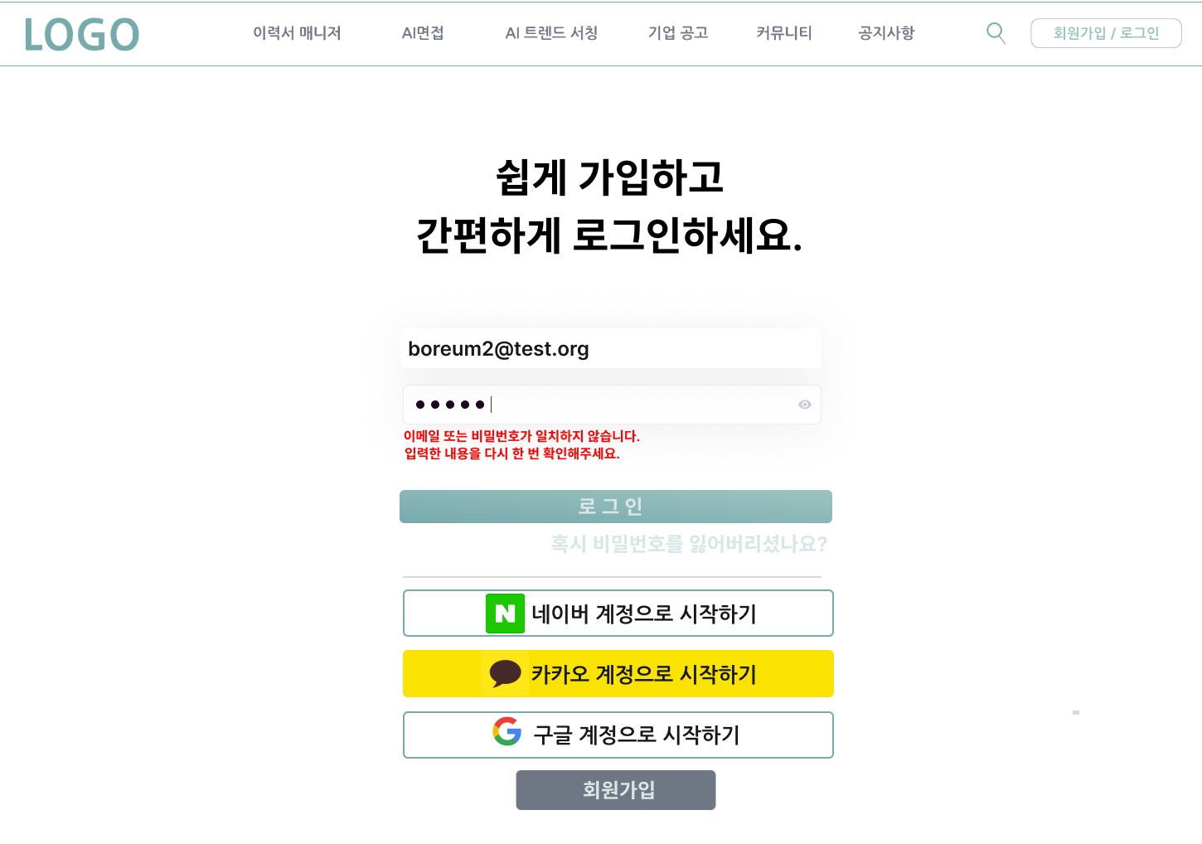
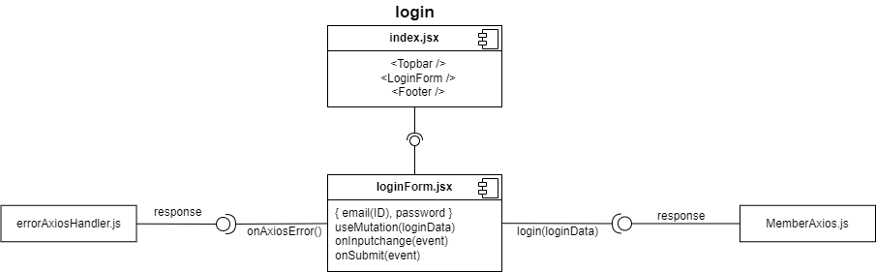
Component 설계 : 로그인 페이지
➑
➒
➓

Slide 50
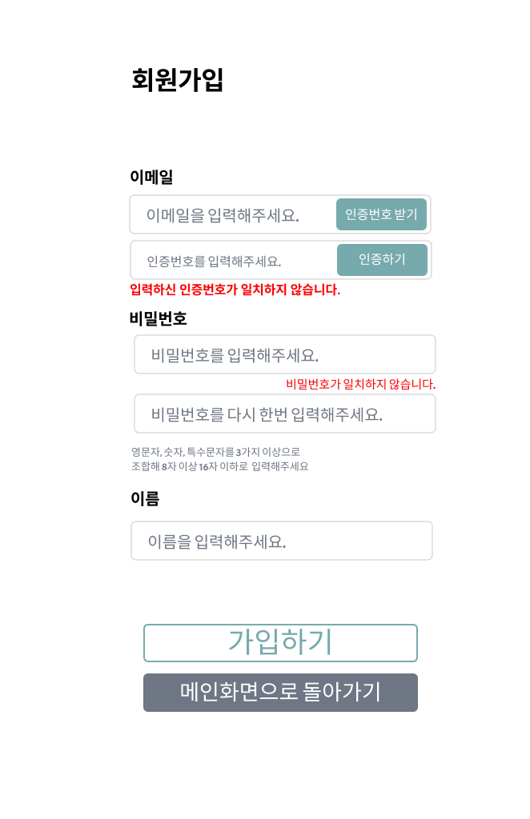
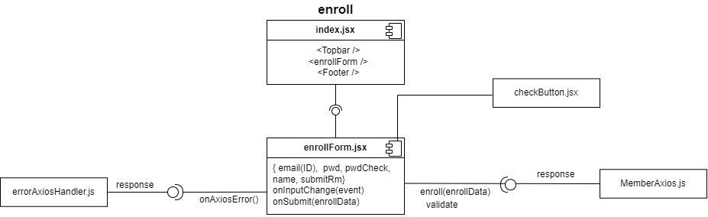
Component 설계 : 회원가입 페이지
➑
➒
➓

Slide 51
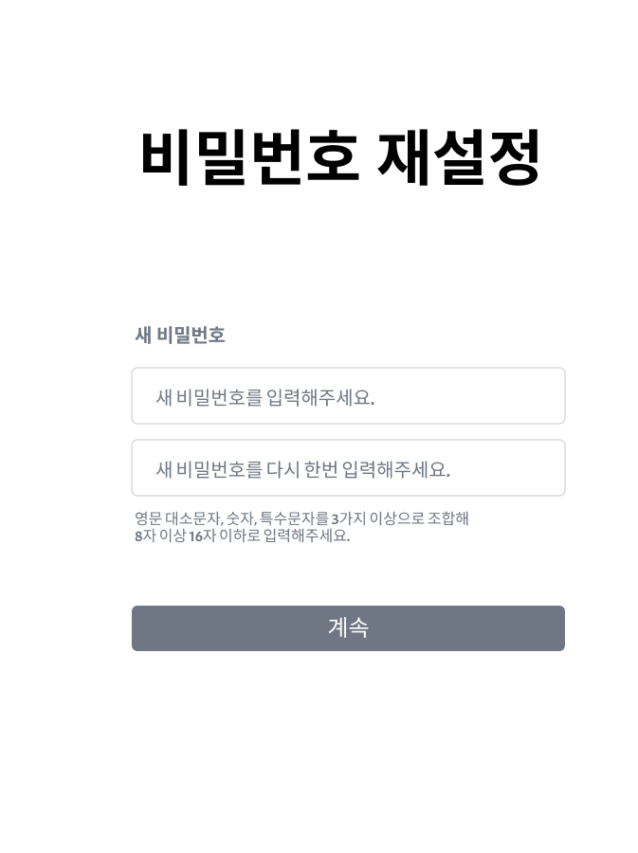
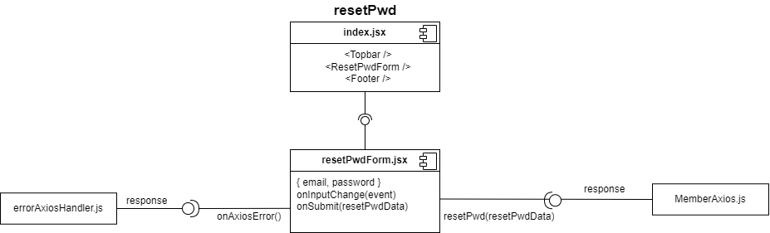
Component 설계 : 회원가입 페이지
➑
➒
➓

Slide 52
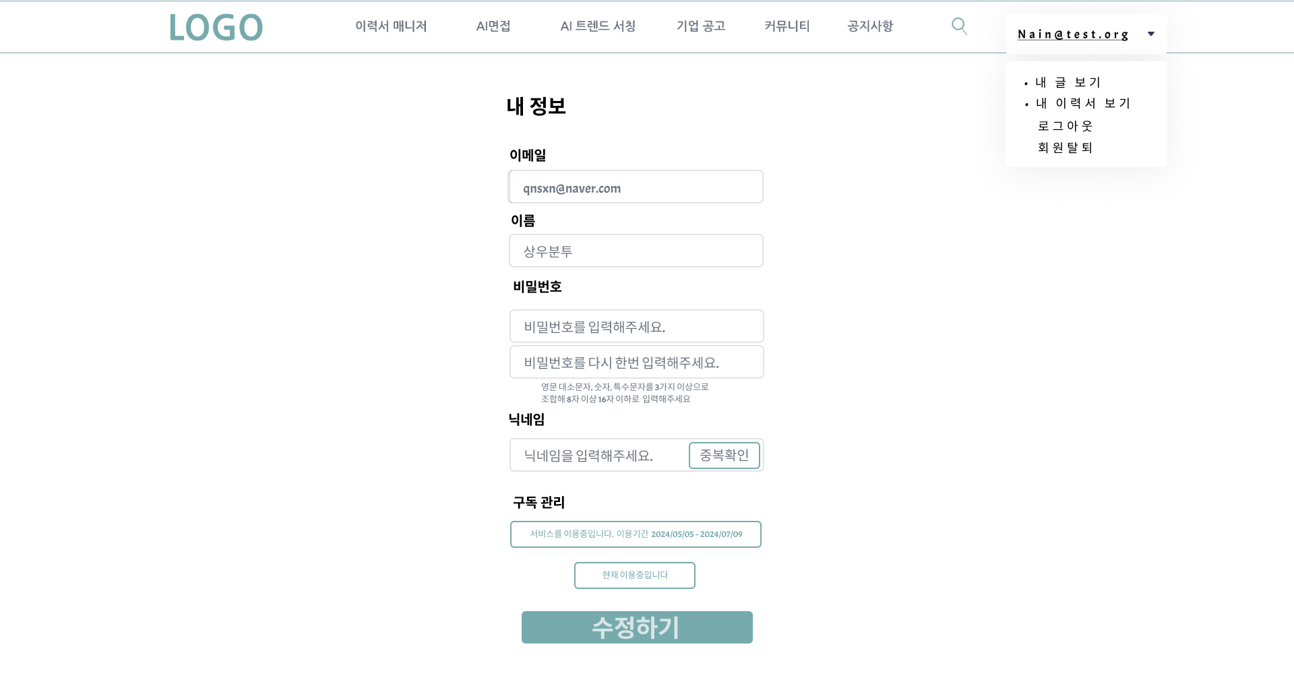
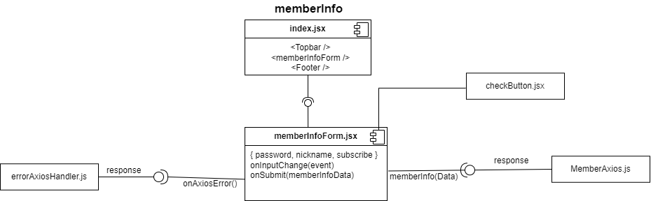
Component 설계 : 로그인 페이지
➑
➒
➓

Slide 53
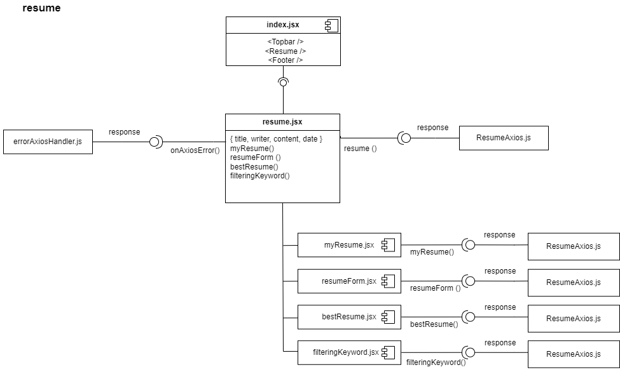
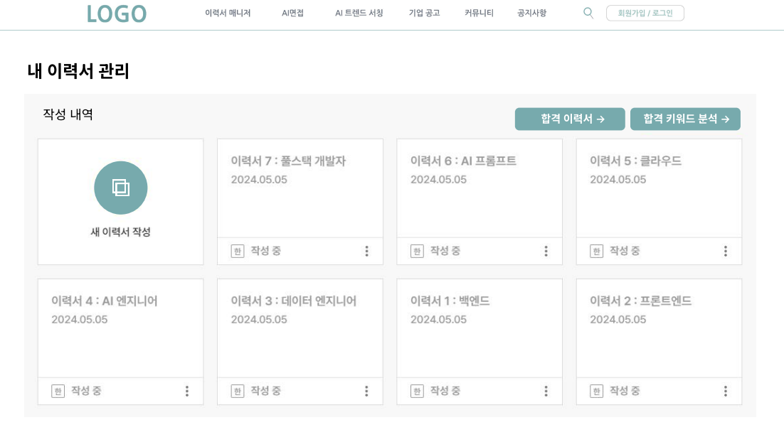
Component 설계 : 이력서 관리 페이지

Slide 54
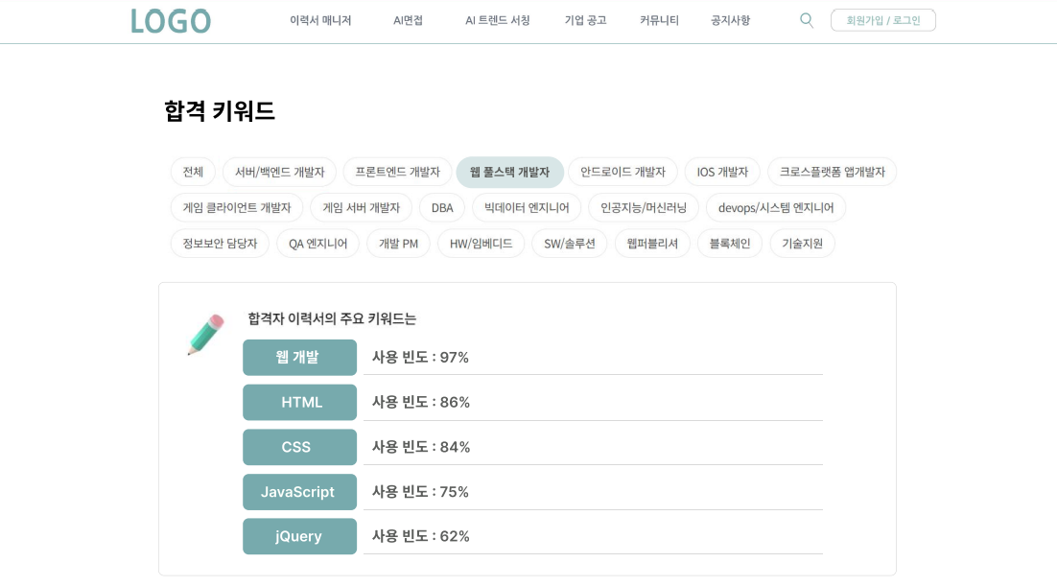
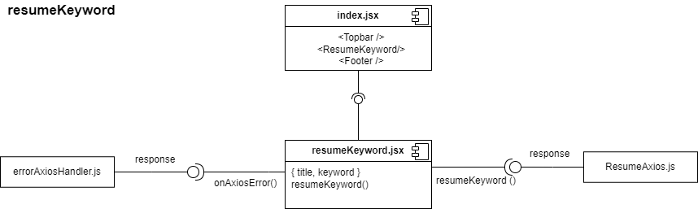
Component 설계 : 합격자 키워드 페이지

Slide 55
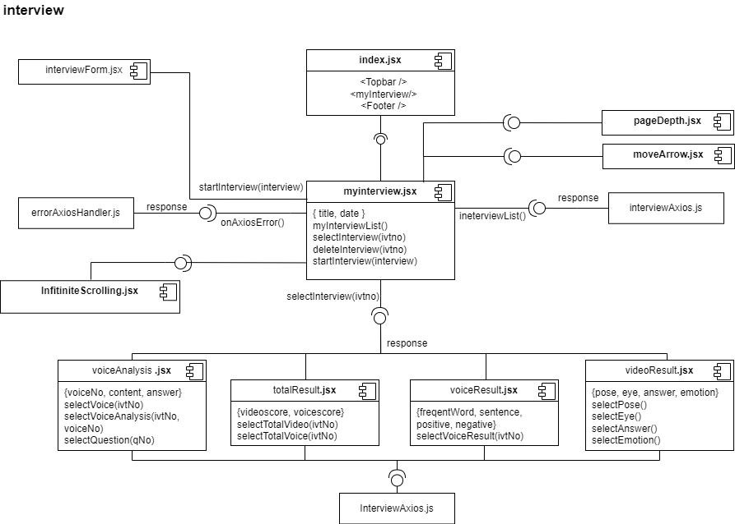
Component 설계 : AI 면접 분석 페이지

Slide 56
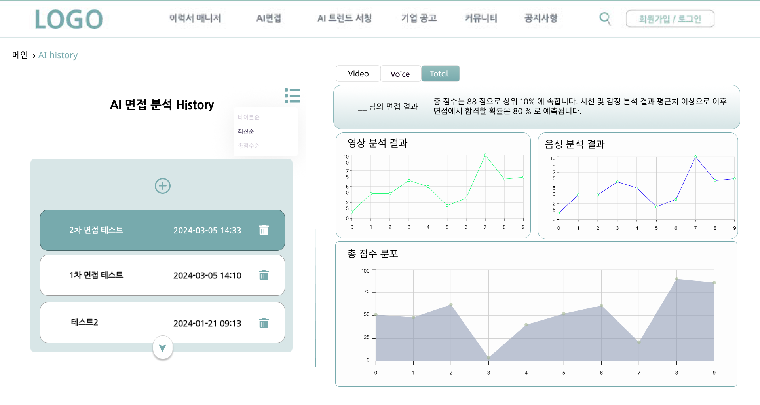
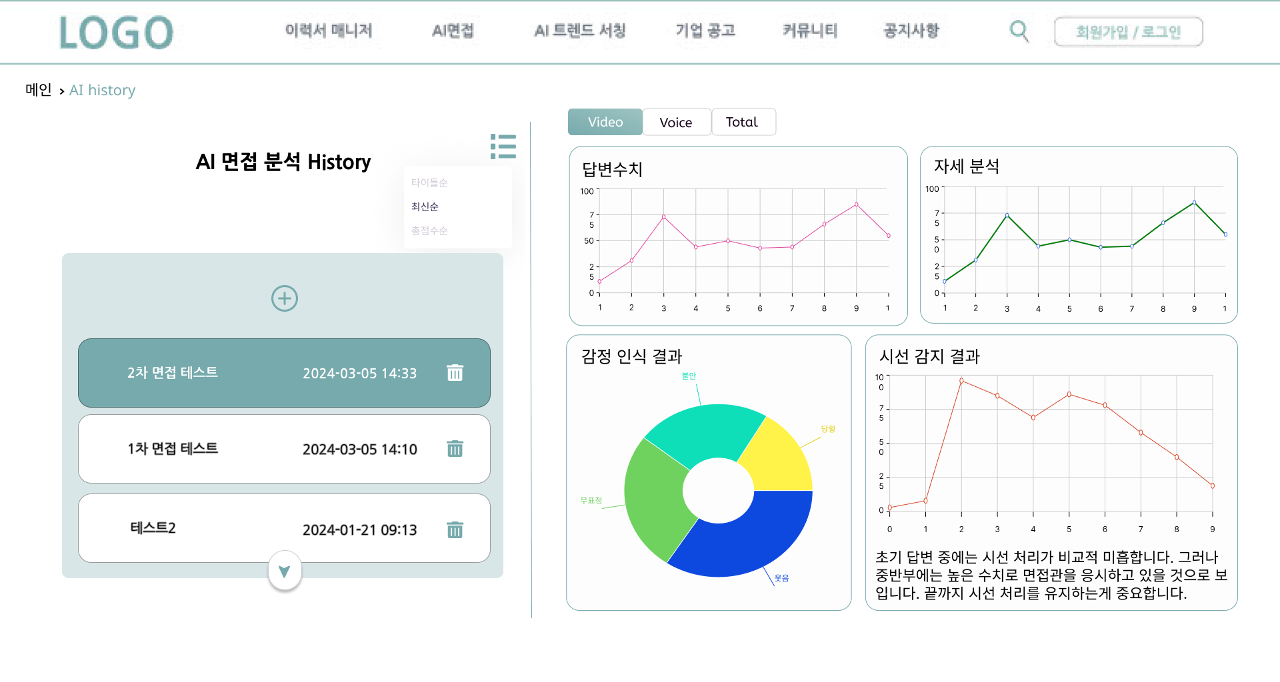
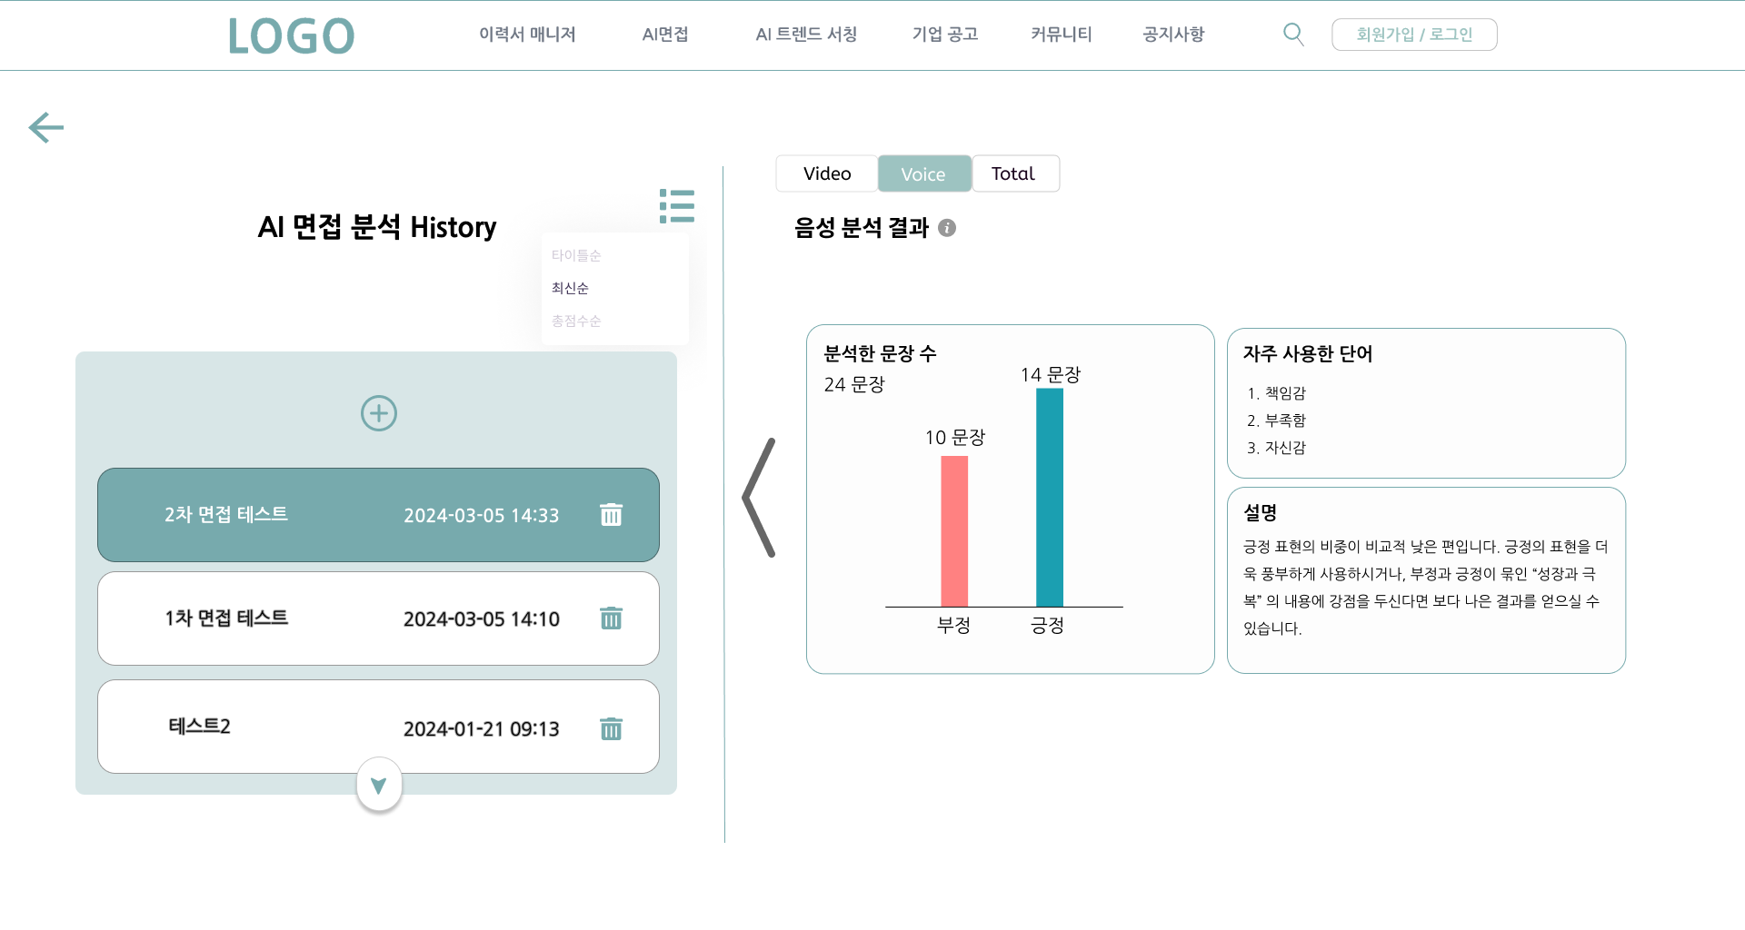
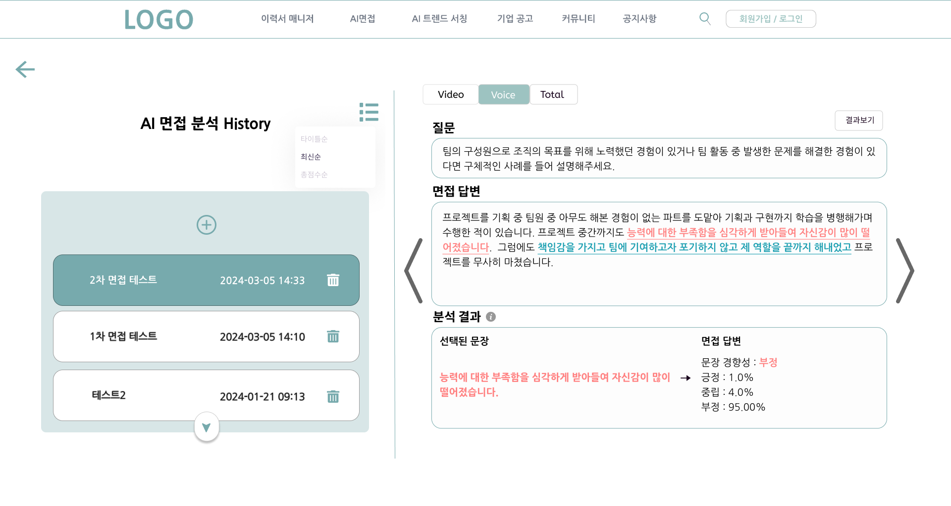
Component 설계 : AI 면접 분석 페이지

Slide 57



Component 설계 : 통합 검색 페이지

Slide 58


Component 설계 : 기업 공고 페이지

Slide 59


Component 설계 : 커뮤니티 게시판

Slide 60


Component 설계 : 커뮤니티 게시판

Slide 61

Component 설계 : 관리자 페이지

Slide 62




Component 설계 : 관리자 페이지

Slide 63


Component 설계 : 공지사항 페이지

Slide 64
AI report

Slide 65

1. 아키텍처 구성도

Slide 66

AI 모델 소개 : Whisper (Open AI)
STT (Speech-to-Text) 모델
음성 인식하여 텍스트 변환
Multitasking 모델
다국어 및 다중 작업(Multitask supervised data) 데이터를 훈련한
자동 음성 인식(ASR; Automatic Speech Recognition) 시스템
- 음성 인식 (Speech Recognition)
- 음성 번역 (Speech Translation)
- 언어 식별 (Language Identification)
End-to-End 학습 (↔ Pipeline)
간단하고 효과적인 방식
음성 데이터 68만 시간 학습 (한국어 약 8,000 시간)

Slide 67

AI 모델 소개 : Whisper (Open AI)
Pipeline vs. End-to-End
Pipeline (기존 ASR 시스템 학습 방식)
- (머신러닝 알고리즘) 음성 데이터 음소 분석
→ 단어로 변환 → 결과 추출
End-to-End (Whisper)
- 음성 데이터 ━(Transformer)→ Transcript 데이터 출력
- 전체 과정이 하나의 손실함수(loss function)에 의해
최적화되어 더 간단하고 효과적인 학습 가능

Slide 68

AI 모델 소개 : Whisper (Open AI)
▶ Transformer 메커니즘
자기 회귀 모델과 자기 지도 학습
- 시퀀스 생성 : 이전 출력 = 입력
- 문맥 이해
Attention 메커니즘과 위치 인코딩 (cf. RNN)
- 단어 간 관계 파악
- 시퀀스의 단어 위치 정보 추가
손실 함수와 역전파
- 예측 정확도 측정
- 가중치 업데이트
사전 학습과 미세 조정
정규화와 드롭아웃
순서 정보
Embedding
2개 레이어 + 활성화 함수
정규화( -1 ~ 1, 평균 0, 분산 1)
16kHz 샘플링 → 80채널

Slide 69


AI 모델 소개 : Whisper (Open AI)
WER or CER (%) _ 문자/단어 오류 비율 지표
Korean 5.2%
Korean 3.1%

Slide 70

AI 모델 소개 : Naver CLOVA Sentiment (AI API)

Slide 71


AI 모델 소개 : Naver CLOVA Sentiment (AI API)
BERT
Input
Token Embedding : 문자 단위 임베딩
Segment Embedding : 토큰화 된 단어로 문장화 작업
Position Embedding : 토큰 순서대로 인코딩
Pre-Training
MLM(Masked Language Model) : 임의로 토큰 Mask 하여 해당 토큰 맞추기 학습
NSP(Next Sentence Prediction) : 두 문장 순서 예측

Slide 72


3. AI 프레임워크 소개 : Mediapipe Pose landmarker model
Pose landmarker

Slide 73

3. AI 프레임워크 소개 : Mediapipe Face landmarker model
Face landmarker

Slide 74



3. AI 모델 : BlazePose
BlazePose
BGR
Heatmap Decoder
Main Encoder
Regression Encoder, Decoder

Slide 75




3. AI 프레임워크 소개 : Mediapipe Pose/Face landmarker
비디오 영상
실시간 캠

Slide 76


3. AI 모델 소개
DeepFace

Slide 77

3. AI 모델 소개
DeepFace 정확도

Slide 78

3. AI 모델 소개
DeepFace

Slide 79

3. AI 모델 소개
DeepFace

Slide 80



3. AI 모델 소개
DeepFace
GAN 모델
- 학습 데이터 확보
- 다양한 얼굴 변화 대응
CNN 모델
- 얼굴 검출, 정렬, 특징 추출
SAE(Stacked Autoencoder) 모델
- 얼굴 특징 학습 용도
- 비지도 사전 학습

Slide 81

프로젝트 적용 계획 : Voice Analysis

Slide 82



프로젝트 적용 계획 : Voice Analysis

Slide 83


프로젝트 적용 계획 : Voice Analysis
Whisper _ STT(Speech-to-Text)
답변 전체 변환 후 저장

Slide 84




프로젝트 적용 계획 : Voice Analysis
Clova Sentiment
문장별 감정분석 후 각 문장 저장

Slide 85





4. 프로젝트 적용 계획 : Video Analysis
면접 영상 분석
영상전송
영상분석
Interview
분석 결과 저장
평균 결과 출력

Slide 86

4. 프로젝트 적용 계획
실시간 테스트 버전
분석 및 실시간 연동

Slide 87





4. 프로젝트 적용 계획 : Video Analysis
면접 영상 분석
Pose & Face landmarker
사용자의 어깨 좌표
영상전송
영상분석
Interview
분석 결과 저장
시선 인식
평균 결과 출력
Task 목록

Slide 88

4. 프로젝트 적용 계획 : Video Analysis
면접 영상 분석
이미지 좌표계 & 3D 좌표계

Slide 89


4. 프로젝트 적용 계획
DeepFace

Slide 90
4. 자료 출처
Media pipe
Tracking network architecture: regression with heatmap supervision (Source: https://ai.googleblog.com/2020/08/on-device-real-time-body-pose-tracking.html)
https://ai.google.dev/edge/mediapipe/solutions/vision/face_landmarker?hl=ko&_gl=1*169xtxu*_up*MQ..*_ga*MTI4MjMwOTE2Ni4xNzE4MzM2OTk5*_ga_P1DBVKWT6V*MTcxODMzNjk5OS4xLjAuMTcxODMzNjk5OS4wLjAuMTc4NTU1Mzk0NQ..
Deep Face
https://github.com/serengil/deepface
https://research.facebook.com/publications/deepface-closing-the-gap-to-human-level-performance-in-face-verification/

Slide 91
프로젝트 수행경과

Slide 92






컴포넌트 구조
Components

Slide 93






공통 컴포넌트
Hook

Slide 94


프로젝트 수행 경과
JWT 인증관련
[Back-end code] SecurityConfig | [Back-end code] PasswordEncoderConfig

Slide 95



프로젝트 수행 경과
JWT 인증관련
 | [Back-end code] LoginFilter
[Back-end code] Email, Password 입력

Slide 96


프로젝트 수행 경과
JWT 인증관련
[Back-end code] LoginFilter | [Back-end code] LoginFilter

Slide 97

프로젝트 수행 경과
JWT 인증관련
JWT 인증관련
[Back-end code] LoginFilter

Slide 98


프로젝트 수행 경과
JWT 인증관련
[Back-end code] JWTFilter | [Back-end code] JWTFilter

Slide 99


프로젝트 수행 경과
JWT 인증관련
[Back-end code] JWTUtil | [Back-end code] JWTUtil

Slide 100


프로젝트 수행 경과
JWT 인증관련
[Back-end code] ReissueController | [Back-end code] ReissueController

Slide 101

프로젝트 수행 경과
JWT 인증관련
[Back-end code] ReissueController

Slide 102


프로젝트 수행 경과
JWT 인증관련
[Back-end code] CuntomLogoutHandler | [Back-end code] CustomLogoutHandler

Slide 103


프로젝트 수행 경과
로그인 페이지
[Front-end code] User.js | [Front-end code] LoginForm.jsx

Slide 104

프로젝트 수행 경과
로그인 페이지
[Front-end code] LoginForm.jsx

Slide 105


프로젝트 수행 경과
프로젝트 수행 경과
로그인 페이지
로그아웃 페이지
LoginForm.jsx
[Front-end code] User.js | [Front-end code] LogoutHandler.jsx

Slide 106


프로젝트 수행 경과
소셜로그인(카카오) 페이지
[Front-end code] KakaoLogin | [Back-end code] AuthController

Slide 107


프로젝트 수행 경과
소셜로그인(카카오) 페이지
[Back-end code] Authcontroller | [Back-end code]

Slide 108



프로젝트 수행 경과
회원가입 이용약관 페이지
 | [Front-end code] | [Front-end code]

Slide 109



프로젝트 수행 경과
회원가입 페이지
 | [Back-end code]
[Front-end code]

Slide 110




프로젝트 수행 경과
내 정보 확인 페이지
 | [Back-end code]
[Front-end code]

Slide 111




프로젝트 수행 경과
내 정보 페이지
 | [Back-end code]
[Front-end code]

Slide 112


프로젝트 수행 경과
회원탈퇴 페이지
[Front-end code] | [Back-end code]

Slide 113

프로젝트 수행 경과
공고리스트
 | [Description] 초기 검색 키워드는 ‘ai’ 로 이용자가 화면에 들어가면 자동으로 결과값을 불러옵니다. 검색한 데이터를 불러온 후 공고명 및 최신순 정렬이 가능합니다.
 | [Process] 동적 크롤링의 특성상 작동시간이 길어지는 것을 감안하여 캐시zip 파일을 작성하여 해당 키워드에 대한 검색결과를 저장하여 불러옵니다.

Slide 114




프로젝트 수행 경과
공고리스트
[Front-end code]

Slide 115



프로젝트 수행 경과
공고리스트
[Back-end code]

Slide 116


프로젝트 수행 경과
면접 시작
 | [Description] 면접 시작전 모달로 사용법을 안내합니다 화살표 버튼 클릭시 다음 질문이 나타나며 분석하는 동안 대기 시간이 주어집니다. 사용자는 10개의 질문에 답할 수 있으며 도중에 중단을 해도 결과가 나타납니다. 완료후 영상이 자동 다운처리 됩니다.
 | [Process] 파이썬과 연동하여 리액트에서 기록한 영상을 질문마다플라스크 서버로 보냅니다. 보내진 영상을 분석하여 DB에 저장하고 분석결과는 면접 리스트 페이지상에 시각화하여 나타납니다. 시선, 감정, 자세를 감지하여 분석합니다.

Slide 117




프로젝트 수행 경과
면접 영상(Frontend)
[Front-end code]

Slide 118




프로젝트 수행 경과
면접 영상
[Front-end code]

Slide 119




프로젝트 수행 경과
시선 감지
[Back-end code]

Slide 120




프로젝트 수행 경과
감정 분석
[Back-end code]

Slide 121



프로젝트 수행 경과
영상 파일로드
[Back-end code]

Slide 122


프로젝트 수행 경과
DB 연결
[Back-end code]

Slide 123


프로젝트 수행 경과
면접리스트
 | [Description] 면접 진행 후 결과를 조회할 수 있습니다. 이용자는 최신 순 및 면접 타이틀 순으로 정렬이 가능하고 영상, 음성, 총 결과가 시각화 되어 나타납니다. + 클릭 시 면접 타이틀을 입력하고 원하는 직무 분야를 선택하여 면접을 시작할 수 있습니다.
 | [Process] 무한 스크롤을 이용해서 4개 기준으로 면접 리스트를 처리했습니다. 면접 결과값은 영상, 음성의 각각의 평균과 전체 평균, 전체 사용자들의 면접 총 점수 평균을 기준으로 확인이 가능합니다.

Slide 124





프로젝트 수행 경과
면접 리스트(Frontend)
[Front-end code]

Slide 125






프로젝트 수행 경과
면접 리스트(Frontend)
[Front-end code]

Slide 126


프로젝트 수행 경과
면접 리스트(Frontend)
[Front-end code]

Slide 127




프로젝트 수행 경과
면접 결과(Frontend)
[Front-end code]

Slide 128


프로젝트 수행 경과
면접 결과(Frontend)
[Front-end code]

Slide 129



프로젝트 수행 경과
면접 결과(Frontend)
[Front-end code]

Slide 130






프로젝트 수행 경과
면접 영상 및 영상 결과
[Back-end code]

Slide 131





프로젝트 수행 경과
면접 영상 및 총결과
[Back-end code]

Slide 132

프로젝트 수행 경과
면접리스트
 | [Description] 면접 기록 중 선택한 항목의 결과를 볼 수 있습니다. 진행했던 질문과 그에 답변한 내용이 표시됩니다. 답변 중 긍정, 부정 수치가 일정 수치 이상이면 붉게 또는 파랗게 표시됩니다.
 | [Process] 질문 순서에 맞게 답변한 문장 목록이 함께 출력되며, 색이 강조된 문장은 선택 가능합니다. 문장 선택 시 하단부에 해당 문장과 긍정 부정 수치가 표시됩니다. 최대 10개까지의 질문에 대해 답변 진행한 목록을 우측 화살 이미지 클릭을 통해 넘길 수 있습니다.

Slide 133




프로젝트 수행 경과
음성 분석 결과(Frontend)
[Front-end code]

Slide 134


프로젝트 수행 경과
음성 분석
[Back-end code]

Slide 135


프로젝트 수행 경과
음성 분석 결과
[Back-end code]

Slide 136

프로젝트 수행 경과
커뮤니티 게시판 글 목록
 | [Description] 커뮤니티 게시판 목록입니다.15개 단위로 페이징 처리됩니다. 제목, 작성자, 내용에 대해 검색할 수 있고, 최신 순과 오래된 순으로 정렬할 수 있습니다.
 | [Process] 전체 목록 버튼 또는 공백 검색으로 첫 목록으로 돌아갈 수 있습니다. 내 글 버튼과 글쓰기 버튼은 비로그인 회원에게는 표시되지 않습니다.

Slide 137



프로젝트 수행 경과
게시판 (공통 컴포넌트)
[Front-end code] 목록 컴포넌트 | 페이징 컴포넌트

Slide 138


프로젝트 수행 경과
게시판 (공통 컴포넌트)
[Front-end code] 검색 컴포넌트 | 정렬 컴포넌트

Slide 139


프로젝트 수행 경과
게시판 목록
[Front-end code]

Slide 140


프로젝트 수행 경과
게시판 목록
[Back-end code]

Slide 141

프로젝트 수행 경과
커뮤니티 게시판 상세보기
 | [Description] 제목과 작성일/수정일, 작성자, 내용이 표시된 게시글 상세보기 입니다. 우측 상단 신고 이미지를 클릭하여 신고할 수 있습니다. 첨부 파일을 클릭하여 다운로드 받을 수 있습니다.
 | [Process] 하단부 삭제와 수정 버튼은 글 작성 본인에게만 표시됩니다. 각 회원은 동일한 글에 대해 중복 신고를 할 수 없습니다.

Slide 142

프로젝트 수행 경과
커뮤니티 게시판 댓글
 | [Description] 게시글 댓글 작성입니다. 댓글과 대댓글을 작성할 수 있고, 작성자와 작성일, 내용이 표시됩니다. 댓글 상단 신고 이미지를 클릭하여 신고할 수 있습니다.
 | [Process] 댓글과 대댓글은 로그인한 회원만 등록 가능합니다. 댓글은 작성자만 삭제 버튼이 표시됩니다. 게시글과 동일하게 각 회원은 댓글에 대해 중복 신고할 수 없습니다.

Slide 143



프로젝트 수행 경과
게시판 상세보기
[Front-end code]

Slide 144


프로젝트 수행 경과
게시판 댓글
[Front-end code]

Slide 145


프로젝트 수행 경과
게시판 댓글
[Front-end code]

Slide 146



프로젝트 수행 경과
게시판 상세보기 / 댓글조회
[Back-end code]

Slide 147

프로젝트 수행 경과
게시판 댓글 등록
[Back-end code]

Slide 148

프로젝트 수행 경과
커뮤니티 게시글 등록 / 수정
 | [Description] 게시글 등록 / 수정입니다. CKEditor5를 사용해 글을 작성할 수 있습니다. 파일 선택 버튼을 눌러 파일을 업로드할 수 있습니다.
 | [Process] CKEditor5 의 기능을 활용하면 문단, 굵기, 기울임, 목록 기호 등을 적용할 수 있습니다.

Slide 149



프로젝트 수행 경과
게시판 등록/수정
[Front-end code]

Slide 150


프로젝트 수행 경과
게시판 등록/수정
[Front-end code]

Slide 151

프로젝트 수행 경과
게시판 등록/수정
[Back-end code]

Slide 152

프로젝트 수행 경과
직무 분석
 | [Description] Python을 사용하여 기업 공고를 크롤링하고 MeCab를 사용하여 형태소 분석을 하였습니다. 데이터 시각화는 Chart.js를 사용하여 백분율 막대 바와 원형 차트로 표현하였습니다.
 | [Process] 직무 키워드는 기업 공고에서 사용된 직무 키워드를 추출하여 가장 많이 사용된 10개 단어를 내림차순 정렬하여 나타냈습니다. 요구 경력은 기업 공고에서 요구된 경력을 추출하여 가장 많이 요구된 경력 5개를 내림차순 정렬하여 나타냈습니다.
Notes:
Python

Slide 153


프로젝트 수행 경과
직무 분석
[Front-end code] | [Back-end code]

Slide 154

프로젝트 수행 경과
내 이력서 관리 : 조회
 | [Description] 이력서 관리 페이지는 카드 형태로 이력서를 조회하고 새 이력서 작성, 직무 분석 페이지로 이동할 수 있도록 구성하였습니다. 해당 페이지에서는 이력서 제목, 직무 카테고리, 수정 일자를 확인할 수 있습니다.
 | [Process] 이력서 관리 페이지에서는 자신이 작성한 이력서만 조회할 수 있도록 jwt 토큰으로 인증된 사용자가 이력서를 작성하고 이력서 조회를 하는 사용자와 일치해야만 조회가 되도록 설계하였습니다.

Slide 155



프로젝트 수행 경과
내 이력서 관리 : 조회
[Front-end code] | [Back-end code]

Slide 156

프로젝트 수행 경과
이력서 작성하기
 | [Description] 이력서 작성하기 페이지에서는 직무 카테고리, 이력서 제목, 기본 정보, 자기 소개서, 경력, 학력, 활동 내용을 입력할 수 있도록 하였습니다.
 | [Process] 1개의 이력서에 다수의 경력, 학력, 활동이 저장될 수 있도록 테이블을 구분 처리하였습니다. 이력서 저장은 유효성을 체크하여 기본 값을 모두 입력해야 저장되도록 설계하였습니다.

Slide 157



프로젝트 수행 경과
이력서 작성하기
[Front-end code] | [Back-end code]

Slide 158

프로젝트 수행 경과
이력서 상세보기 / 수정하기
 | [Description] 이력서 상세보기 페이지에서는 작성한 이력서 내용을 확인하고 수정할 수 있도록 하였습니다.
 | [Process] 1개의 이력서에 연결된 경력, 학력, 활동 정보는 이력서 고유번호를 Foreign Key 로 일대다 관계가 맺어져 있습니다. 이를 기준으로 함께 출력되고 수정 저장되도록 로직을 설계하였습니다.

Slide 159


프로젝트 수행 경과
이력서 상세보기 / 수정하기
[Front-end code] | [Back-end code]

Slide 160

프로젝트 수행 경과
내 이력서 관리 : 삭제하기
 | [Description] 이력서 관리 페이지에서 이력서 상단 우측에 있는 버튼 클릭 시 수정, 삭제를 선택 할 수 있습니다. 이력서 삭제 시에는 알림 창으로 삭제를 재확인하도록 하였습니다.
 | [Process] 사용자가 수정하기 버튼을 클릭 시 수정하기 페이지로 이동됩니다. 삭제하기 버튼 클릭 시 알림 창으로 삭제를 재확인하고 해당 창에서 삭제를 눌러야 삭제 처리되도록 설계하였습니다.

Slide 161


프로젝트 수행 경과
내 이력서 관리 : 삭제하기
[Front-end code] | [Back-end code]

Slide 162

프로젝트 수행 경과
트렌드 서칭
 | [Description] 정적 크롤링을 통해 네이버 IT 기사를 검색할 수 있는 페이지입니다. 무한 크롤링 특성 상 길어지는 뷰에 맞춰 페이지의 최상단으로 이동할 수 있는 버튼이 있습니다.
 | [Process] 클라이언트가 검색하면 POST 요청을 통해 정적 크롤링 결과가 화면에 렌더링되고 무한 스크롤이 적용되어 10개씩 데이터를 불러옵니다.

Slide 163


프로젝트 수행 경과
트렌드 서칭
[Front-end code] | [Back-end code]

Slide 164

프로젝트 수행 경과
커뮤니티 채팅
 | [Description] 채팅방 페이지로 생성된 채팅방 리스트가 보이고 채팅방을 생성할 수 있습니다.
 | [Process] 화면이 렌더링된다면 부트로 GET 요청을 통해 생성되어 있는 채팅방들을 보여주고 채팅방 생성은 POST 요청을 통해 생성합니다.

Slide 165

프로젝트 수행 경과
커뮤니티 채팅
 | [Description] 생성된 채팅방에서 채팅을 진행할 수 있습니다. 스크롤은 자연스럽게 최하단에 위치해 최근 메시지부터 읽을 수 있고 보낸 시간과 얼마나 지났는지 확인도 가능합니다.
 | [Process] MQTT 브로커를 사용해서 채팅방 입장 시 자동으로 구독을 하고 GET 요청을 통해 DB에 저장된 이전의 메시지들을 불러옵니다. 메시지 전송은 부트로 먼저 POST 요청을 하고 DB에 메시지가 잘 저장된다면 MOSQUITTO 브로커의 구독/발행 담당 Flask가 POST 요청을 받고 현재 구독 중인 모든 클라이언트에게 메시지를 발행합니다.

Slide 166



프로젝트 수행 경과
커뮤니티 채팅
[Front-end code]

Slide 167



프로젝트 수행 경과
커뮤니티 채팅
[Back-end code]

Slide 168

프로젝트 수행 경과
커뮤니티 채팅
[Back-end code]

Slide 169

프로젝트 수행 경과
통계
 | [Description] Chart.js를 사용하여 데이터를 그래프로 표현될 수 있도록 하였습니다.
 | [Process] 연, 월, 일별 기간을 설정하여 필요한 값을 가져올 수 있도록 구현하였습니다. 월과 연간 설정 시 다음달로 넘어갈 때 오류 생기지 않도록 처리하였습니다.

Slide 170






프로젝트 수행 경과
통계
[Front-end code]

Slide 171



프로젝트 수행 경과
통계
[Back-end code]

Slide 172

프로젝트 수행 경과
회원관리
 | [Description] Aggrid 를 사용하여 회원 리스트를 조회하는 것 뿐 아니라 정렬 작업, 검색 작업이 가능하도록 커스터마이징 하였고, 별도로 체크박스를 체크한 인원에 대해 구독 처리 및 구독 취소 할 수 있도록 구현하였습니다.
 | [Process] 관리자가 아닌 회원에 해당하는 멤버의 리스트를 가지고 올 수 있도록 하였고, 멤버테이블의 구독 여부 컬럼 값을 변경하여 처리할 수 있도록 하였습니다.

Slide 173






프로젝트 수행 경과
회원관리
[Front-end code] | [Back-end code]

Slide 174

프로젝트 수행 경과
관리자관리
 | [Description] Aggrid 를 사용하여 관리자 리스트를 조회하는 것 뿐 아니라 정렬 작업, 검색 작업이 가능하도록 커스터마이징 하였고, 별도로 체크박스를 체크한 인원에 대해 관리자 제거 할 수 있도록 하였고, 이메일 입력으로 관리자 추가도 할 수 있도록 구현하였습니다. 이 페이지는 시스템관리자(MemberNo=1)만 볼 수 있도록 처리하였습니다.
 | [Process] 관리자에 해당하는 멤버의 리스트를 가지고 올 수 있도록 하였고, 멤버테이블의 관리자 여부 컬럼 값을 변경하여 처리할 수 있도록 하였습니다.

Slide 175





프로젝트 수행 경과
관리자관리
[Front-end code] | [Back-end code]

Slide 176

프로젝트 수행 경과
신고리스트
 | [Description] 라이브러리 사용하지 않고 구현하였고, 정렬, 검색 등 필터 기능 구현하였습니다. 내용을 클릭하면 상세내용을 볼 수 있는 그드롭 다운 구현하였고, 드롭 다운 내 계정 차단, 글 삭제 처리할 수 있도록 하였습니다.
 | [Process] 신고가 들어온 내용에 대해 게시 글, 댓글을 별개로 볼 수 있도록 하였고, 중복 건에 대해 여러 번 생성되지 않고 하나의 행에 신고 사유가 누적될 수 있도록 하였습니다. 한번 처리된 내용에 대해 여러 번 처리하지 않도록 일괄 계정 차단, 글 삭제 처리할 수 있도록 하였습니다.

Slide 177



프로젝트 수행 경과
신고리스트
[Front-end code]

Slide 178





프로젝트 수행 경과
신고리스트
[Back-end code]

Slide 179

프로젝트 수행 경과
결제
 | [Description] TossPay API를 이용하여 제공하는 결제 수단에 대하여 간편결제 할 수 있도록 제공하였고, 성공시 성공페이지, 실페시 사유와 실패 페이지로 이동하도록 구현하였습니다. 쿠폰 제공으로 금액할인, 일정퍼센트 할인쿠폰 적용될 수 있도록 하였습니다.
 | [Process] 구독 성공 시 멤버테이블과 구독테이블에 수정된 값이 적용될 수 있도록 하였고, 한달 후 해지될 수 있도록 해지날짜입력이 됩니다.

Slide 180










프로젝트 수행 경과
결제
[Front-end code] |  | [Back-end code]

Slide 181

프로젝트 수행 경과
공지사항 전체 목록
 | [Description] notice/index.js에 공지사항 목록을 불러옵니다.
 | [Process] 전체 목록 조회는 검색 기능과 통합하여 공백 검색시 전체 목록을 불러옵니다.

Slide 182


프로젝트 수행 경과
공지사항 전체 목록
[Front-end code] | [Back-end code]

Slide 183


프로젝트 수행 경과
공지사항 검색
 | [Description] 검색바로 게시판 내에 있는 게시글을 검색할 수 있는 기능입니다.
 | [Process] 제목, 작성자, 내용 키워드 별로 검색이 가능합니다. 화면은 같은 검색어로 각각 제목과 내용을 따로 검색한 결과입니다.

Slide 184

프로젝트 수행 경과
공지사항 검색
 | [Description] 검색바로 게시판 내에 있는 게시글을 검색할 수 있는 기능입니다.
 | [Process] 일치하는 검색어가 없으면 다음과 같은 화면이 나옵니다.

Slide 185



프로젝트 수행 경과
공지사항 검색
[Front-end code] | [Back-end code]

Slide 186

프로젝트 수행 경과
공지사항 정렬
 | [Description] 최신 순, 오래된 순, 조회수 높은 순으로 정렬이 가능합니다.
 | [Process] 기본 설정은 최신 순이고 화면은 오래된 순으로 정렬한 상태입니다. 중요도가 설정된 게시글은 정렬과 상관없이 항상 상단에 고정 위치합니다.

Slide 187



프로젝트 수행 경과
공지사항 정렬
[Front-end code] | [Back-end code]

Slide 188

프로젝트 수행 경과
공지사항 등록
 | [Description] notice/new.js의 공지사항 등록 기능입니다.
 | [Process] 전체 목록 하단의 글쓰기 버튼을 클릭하면 페이지 이동합니다. 값이 False인 경우 게시글 작성 페이지를 불러오고, 제목과 내용, 파일 등록, 중요도 기한 설정이 가능합니다. 스타일 에디터는 CKEditor를 사용했습니다.

Slide 189



프로젝트 수행 경과
공지사항 등록
[Front-end code]

Slide 190



프로젝트 수행 경과
공지사항 등록
[Back-end code]

Slide 191

프로젝트 수행 경과
공지사항 상세보기
 | [Description] notice/detail.js의 공지사항 상세보기 기능입니다.
 | [Process] 제목을 누르면 상세보기 페이지로 이동합니다. 제목, 조회수, 작성 날짜, 수정 날짜(작성자 본인인 경우), 첨부 파일을 확인할 수 있습니다. 수정과 삭제 버튼은 작성자 본인과 회원정보가 일치할 경우 보입니다.

Slide 192



프로젝트 수행 경과
공지사항 상세보기
[Front-end code] | [Back-end code]

Slide 193

프로젝트 수행 경과
공지사항 상세보기/파일 다운로드
 | [Description] 상세보기 페이지의 파일 다운로드 기능입니다.
 | [Process] 첨부 파일에 올라온 태그를 누르면 다운로드가 실행됩니다.

Slide 194


프로젝트 수행 경과
공지사항 파일 다운로드
[Front-end code] | [Back-end code]

Slide 195

프로젝트 수행 경과
공지사항 수정
 | [Description] 공지사항 게시글을 수정할 수 있는 기능입니다.
 | [Process] 상세보기에서 수정 버튼을 누르면 수정 페이지로 이동합니다. 값이 True인 경우 게시글 수정을 불러오고 추가로 수정할 수 있습니다.

Slide 196



프로젝트 수행 경과
공지사항 수정
[Front-end code] | [Back-end code]

Slide 197

프로젝트 수행 경과
공지사항 중요도 설정
 | [Description] 공지사항 게시글의 중요도 기한 설정에 따라 목록 상단에 표시됩니다.
 | [Process] Query문으로 중요도 기한 날짜가 가장 긴 순서대로 내림차순으로 표시되게 했습니다. 설정한 날짜가 지나거나 현재 날짜 이전이면 null처리로 중요도 설정이 해제됩니다.

Slide 198


프로젝트 수행 경과
공지사항 중요도 설정
[Front-end code] | [Back-end code]

Slide 199

프로젝트 수행 경과
공지사항 삭제
 | [Description] 공지사항 게시글 삭제 기능입니다.
 | [Process] 삭제 버튼을 누르면 삭제 확인 모달 창이 뜹니다. 취소 버튼을 누르면 삭제가 취소되고 확인 버튼을 누르면 게시글이 클라이언트에서 삭제 처리된 걸로 보입니다.(DB에서는 삭제 값이 들어가지만 데이터 자체는 삭제되지 않습니다.)

Slide 200


프로젝트 수행 경과
공지사항 삭제
[Front-end code] | [Back-end code]

Slide 201

프로젝트 수행 경과
챗봇
 | [Description] chatbot.js로 불러오는 자동 응답 채팅 로봇 기능입니다. 메인페이지 하단에 스크롤 고정이 되어 있으면 클릭하면 모달 형식으로 챗봇창이 실행됩니다.
 | [Process] ChatGpt 3.5 turbo 모델을 사용한 Api이며 사용자가 원하는 질문을 할 수 있습니다.

Slide 202

프로젝트 수행 경과
챗봇
 | [Description] 챗봇이 질문 받은 내용을 답변한 상태입니다.
 | [Process] 받은 질문의 키워드를 분석하여 1000자 이내로 답변을 할 수 있습니다.

Slide 203


프로젝트 수행 경과
챗봇
[Front-end code]

Slide 204
자체평가의견

Slide 205
자체 평가 의견

Slide 206

프로젝트 후기
이혜림
백종하
개인
팀
개인
팀
프로젝트 설계 관련 형식 틀을 솔선수범하여 만들고 공유함
에러를 해결하고, 새 기술을 배우고 적용하는 것에 거부감이 없음
각자 맡은 파트 내에서 충돌이 있을 경우 상의를 통해 해결한 점
어려운 지식을 공유하고 습득해서 프로젝트에 적용하려는 노력을 한 점
설계했던 바에서 핵심이 누락되지 않고 목표한 기능을 잘 구현해 낸 점
팀이 서로 편하고, 즐거운 상태에서 프로젝트를 진행할 수 있도록 분위기 형성에 노력한 점
기획 단계에서 가장 걱정이 많았으나, 합심하여 구성원 대부분이 적극적이고 발전적인 대화를 통해 공통의 목표를 설정한 점
개개인의 기능을 위한 학습을 게을리 하지 않은 점
모의 면접 프론트 작업 중 모호한 명칭의 함수로 인해 에러 수정에 어려움이 있었음
좀 더 세부적인 설계 틀을 잡아두고 개발을 진행하지 못했던 점
초반 기능 분배에 있어서 팀원 개인에게 맞춰서 분배하였다면 좋았을 것 같음
종종 에러 상황이나 의도와 다른 결과를 해결하는데 시간을 너무 허비한 점
공통 컴포넌트에 대한 공동의 작업이 다소 어려움이 있어, 우선시되는 인원 중심으로 작성하게 된 점
추후 개선 필요한 점
경험 및 성과
추후 개선 필요한 점
경험 및 성과
질문 진행 시마다 파이썬 서버에서 발생하는 면접 분석 딜레이 단축,
배포를 위한 에러 상황 처리하기
새로운 기술을 배우고 이를 적용하는 상황에서 발생하는 에러들을 처리하면서 버전 간의 충돌을 지양하고 수정하는 작업에서 이전보다 수월하게 진행할 수 있었습니다.
기본적인 게시판 기능에서 다양한 기능을 포함한 복합적인 게시판으로 업그레이드, 모의 면접 음성 분석 정확도와 감정 이외의 분석할 사항 추가
새 작업환경의 학습과 적용이 병행되어야 하는 상황에서도 어떻게 헤쳐나가야 하는지 경험을 쌓을 수 있는 기회가 되었습니다. 꼼꼼함의 중요성을 깨닫기도 하였습니다.

Slide 207
프로젝트 후기
김민식
홍은비
개인
팀
개인
팀
작성
작성
작성
작성
작성
작성
작성
작성
추후 개선 필요한 점
경험 및 성과
추후 개선 필요한 점
경험 및 성과
작성
작성
작성
작성

Slide 208
프로젝트 후기
이승철
전상우
개인
팀
개인
팀
해야할 일을 빠르게 끝내고, 추가로 더 일을 찾아서 맡아 한 점
서로가 어려운 부분에 대하여 질문하고 도와주는 협업문화가 잘 형성된 점
작성
작성
React 에서 Component 를 더 세세하게 나누지 못한 점
코드상 작명의 일관성(통일성)이 부족했던 점
작성
작성
추후 개선 필요한 점
경험 및 성과
추후 개선 필요한 점
경험 및 성과
관리자 페이지의 계정 차단에 대한 컨트롤과 구독에 대한 이력 확인 페이지 추가
소통과 협업의 중요성에 대해 더 경험하게 되었고, 소통의 방법에 대해 생각하고 벌전시키는 계기가 되었습니다. 기술적으로도 서버에서부터 클아이언트의 사용에 이르기까지 전부 경험해 볼 수 있는 프로젝트이기에 의미가 있었습니다.
작성
작성

Slide 209
프로젝트 후기
신예담
개인
팀
목표로 했던 기능은 무사히 구현에 성공하였고 예상보다 여유롭게 한 점
커뮤니케이션이 매우 잘 되는 팀에 들어와서 프로젝트를 진행하는 데에 필요한 협업능력을 많이 배웠음.
유료 API를 사용하느라 원래 의도와는 일부 달라진 기능
개인의 역량이 각자 다르다 보니 기능 완성도에 차이가 나서 합치는 과정이 순탄하지 않았음.
추후 개선 필요한 점
경험 및 성과
챗봇은 GhatGpt 파인튜닝을 이용하여 AI를 학습시켜 질문 키워드로 관련 답변만을 불러올 수 있게 생각을 해 볼 수 있음.
팀 프로젝트를 진행하면서 소통능력과 협업능력을 발전시켜야 할 필요를 많이 느꼈고 한층 성장하는 계기였음. 프로그램과 웹 페이지가 제작되는 과정을 겪어서 흐름을 알게 됨.

Slide 210
감사합니다

